Slide 1
Kaukolämpö 2021

Slide 2
Tilastotietoja 2021
Kaukolämmön myynti (sis. verot) 2 920 milj. €
Kaukolämpöenergian myynti 35,3 TWh
Kaukolämmön keskihinta (sis. verot) 8,28 snt/kWh
Kaukolämpötalojen asukkaat 3,00 miljoonaa
Kaukolämmön markkinaosuus 46 %
Kaukolämpöverkon pituus 16 090 km

Slide 3
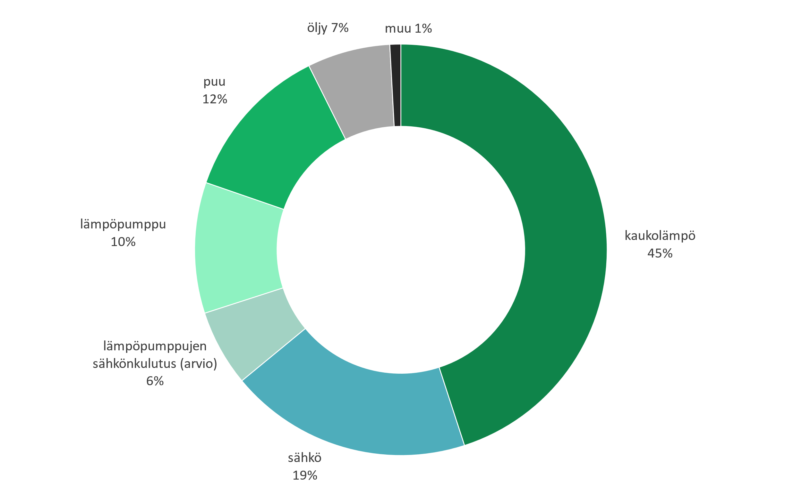
Lämmityksen markkinaosuudet 2020 Asuin- ja palvelurakennukset
Lämpöpumppu: lämpöpumpuilla ympäristöstä (maasta, ilmasta tai vedestä) talteenotettu energia, jota käytetään rakennusten lämmitykseen.
Lämpöpumppujen sähkö: arvioitu lämpöpumppujen käyttämä sähkö.
Sähkö: sisältää myös lämmönjakolaitteiden käyttämän sähkön sekä kiukaiden sähkön.
Puu: sisältää myös kiukaiden käyttämän puun.
Lähde: Tilastokeskus, Energia 2021 –taulukkopalvelu, Taulukko 7.2

Slide 4
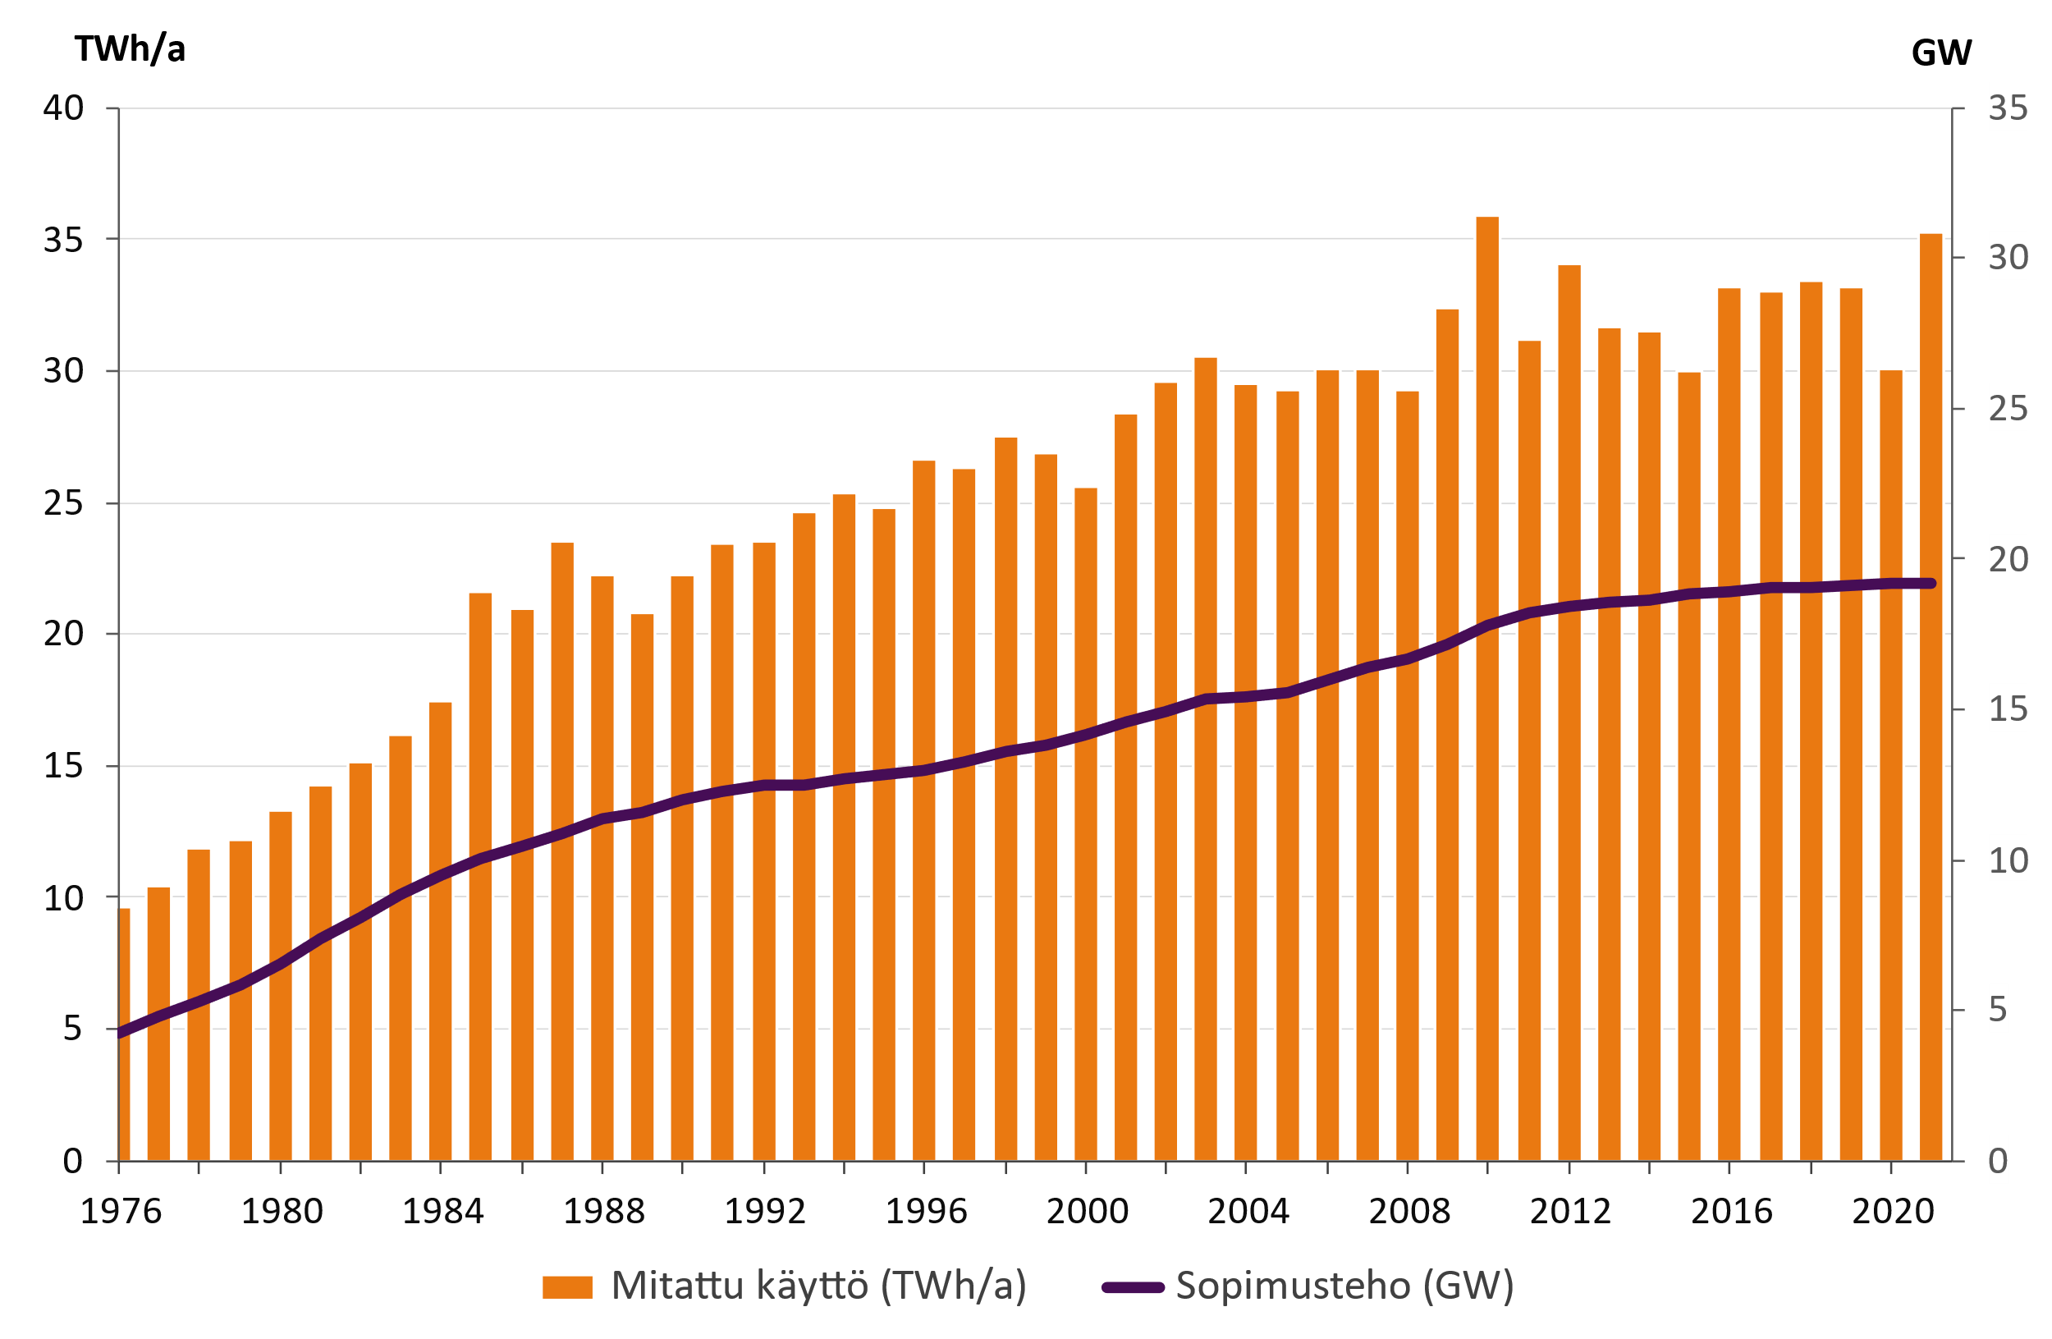
Kaukolämmön käyttö ja asiakkaiden sopimusteho

Slide 5
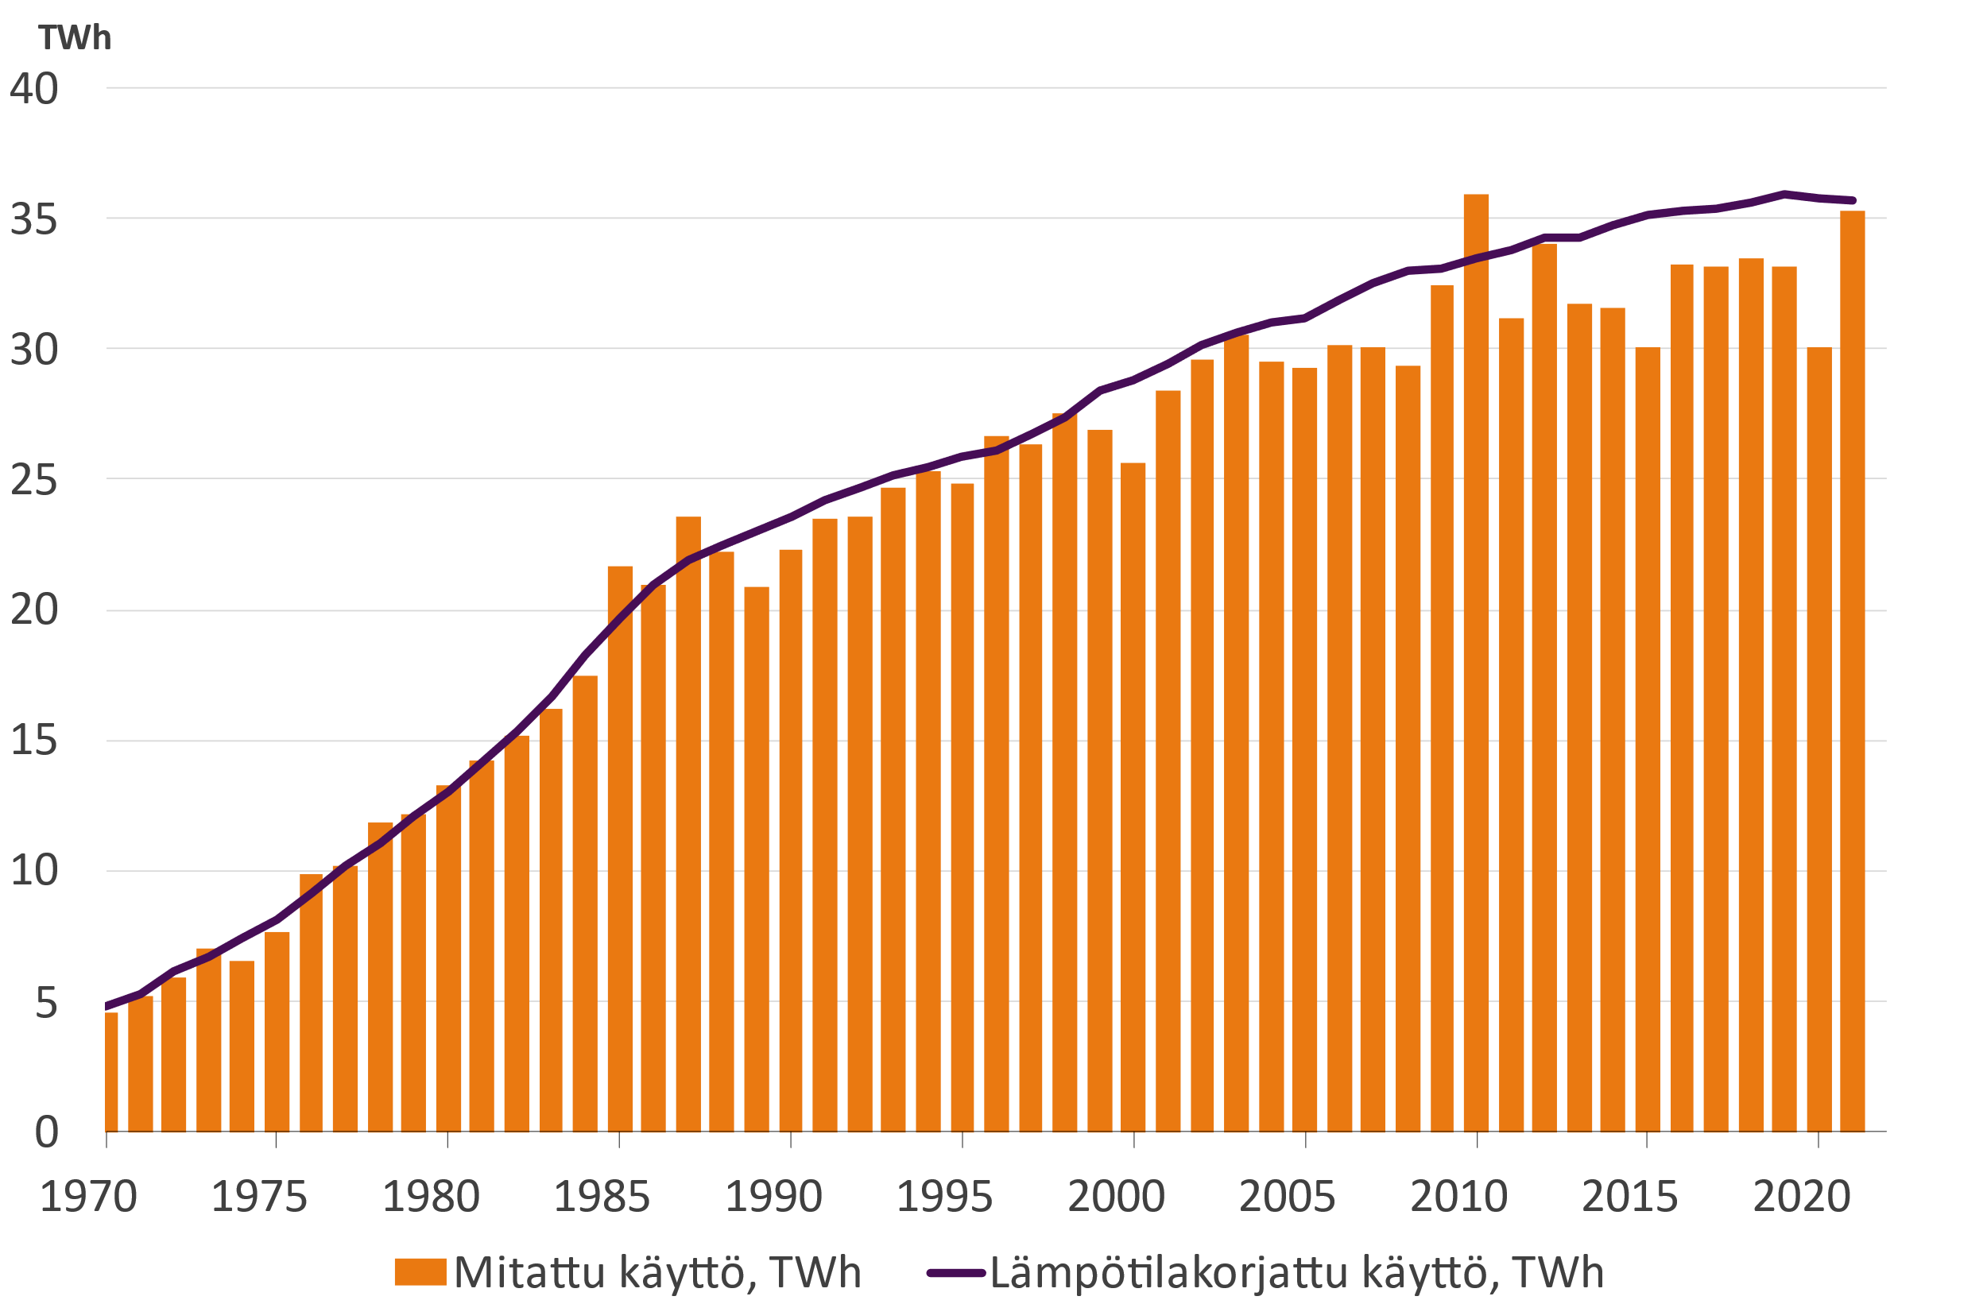
Kaukolämmön mitattu ja lämpötilakorjattu käyttö
Kaukolämmön käyttö 35,3 TWh (v. 2021)
lämpötilakorjattuna 35,7 TWh
Lämpötilakorjattu lämmön käyttö laski 0,2 %

Slide 6
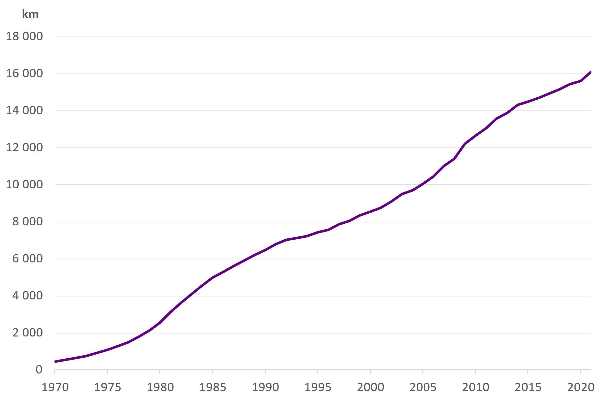
Kaukolämpöverkon johtopituus

Slide 7
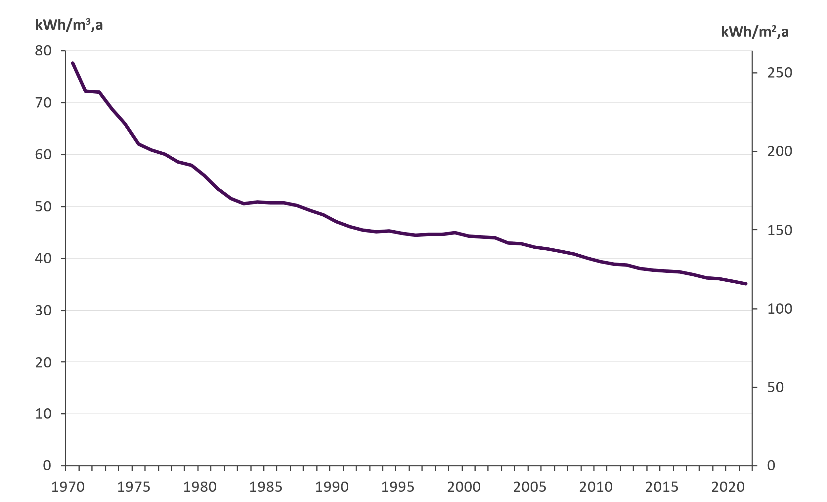
Lämpöindeksin kehitys kaukolämmitetyissä rakennuksissa
Sisältää lämpimän käyttöveden lämmityksen

Slide 8
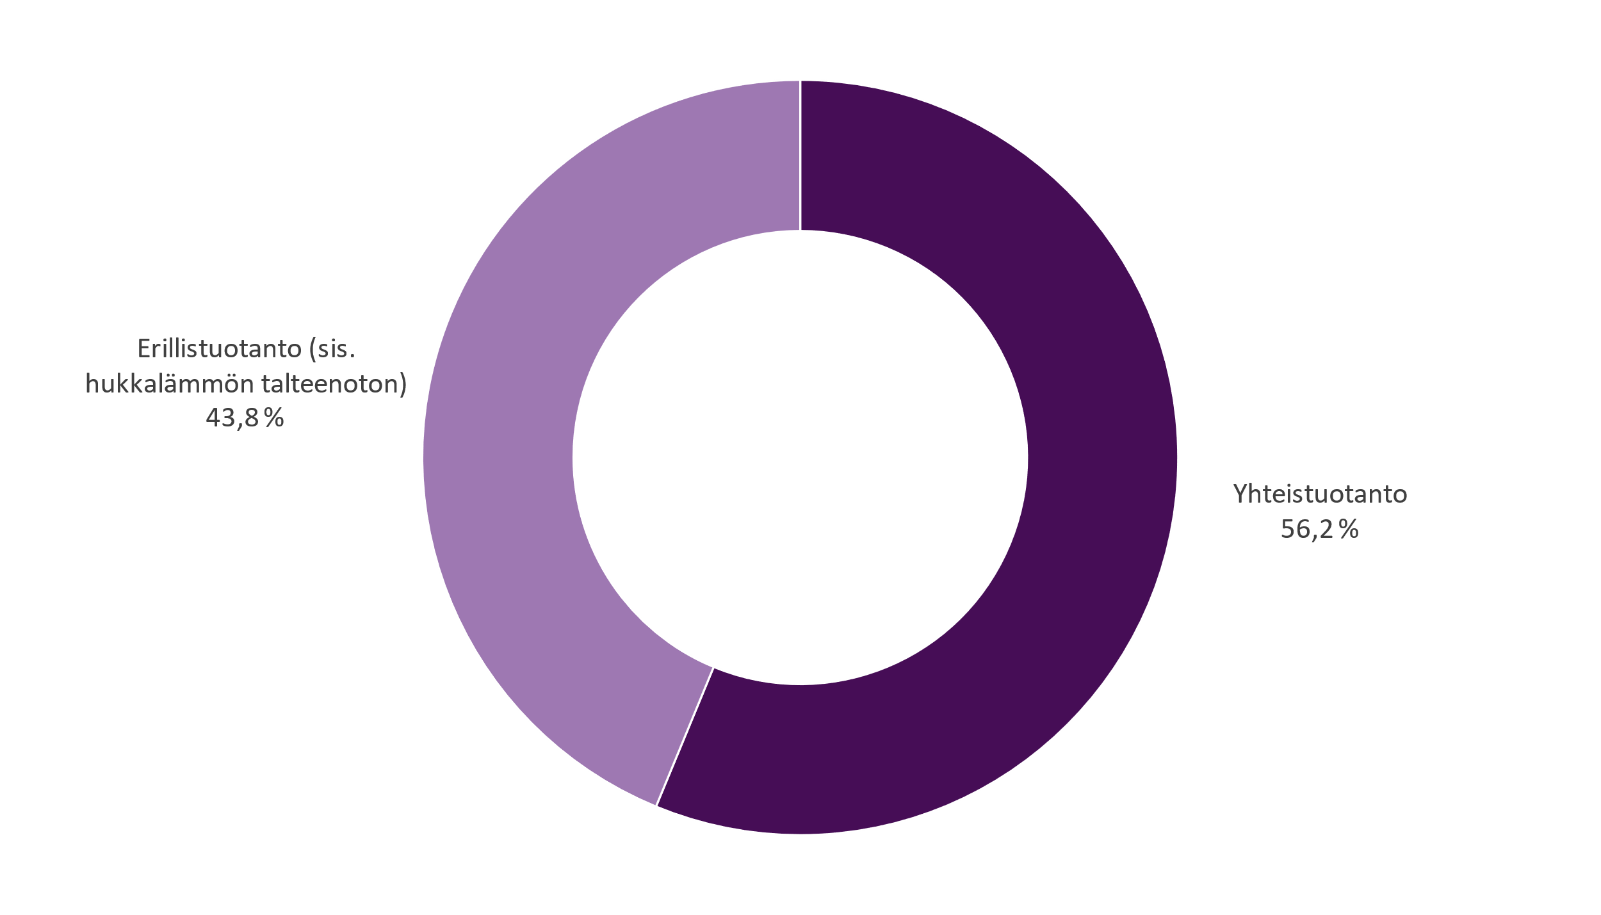
Kaukolämmön hankinta 2021 Yhteensä 35,3 TWh

Slide 9
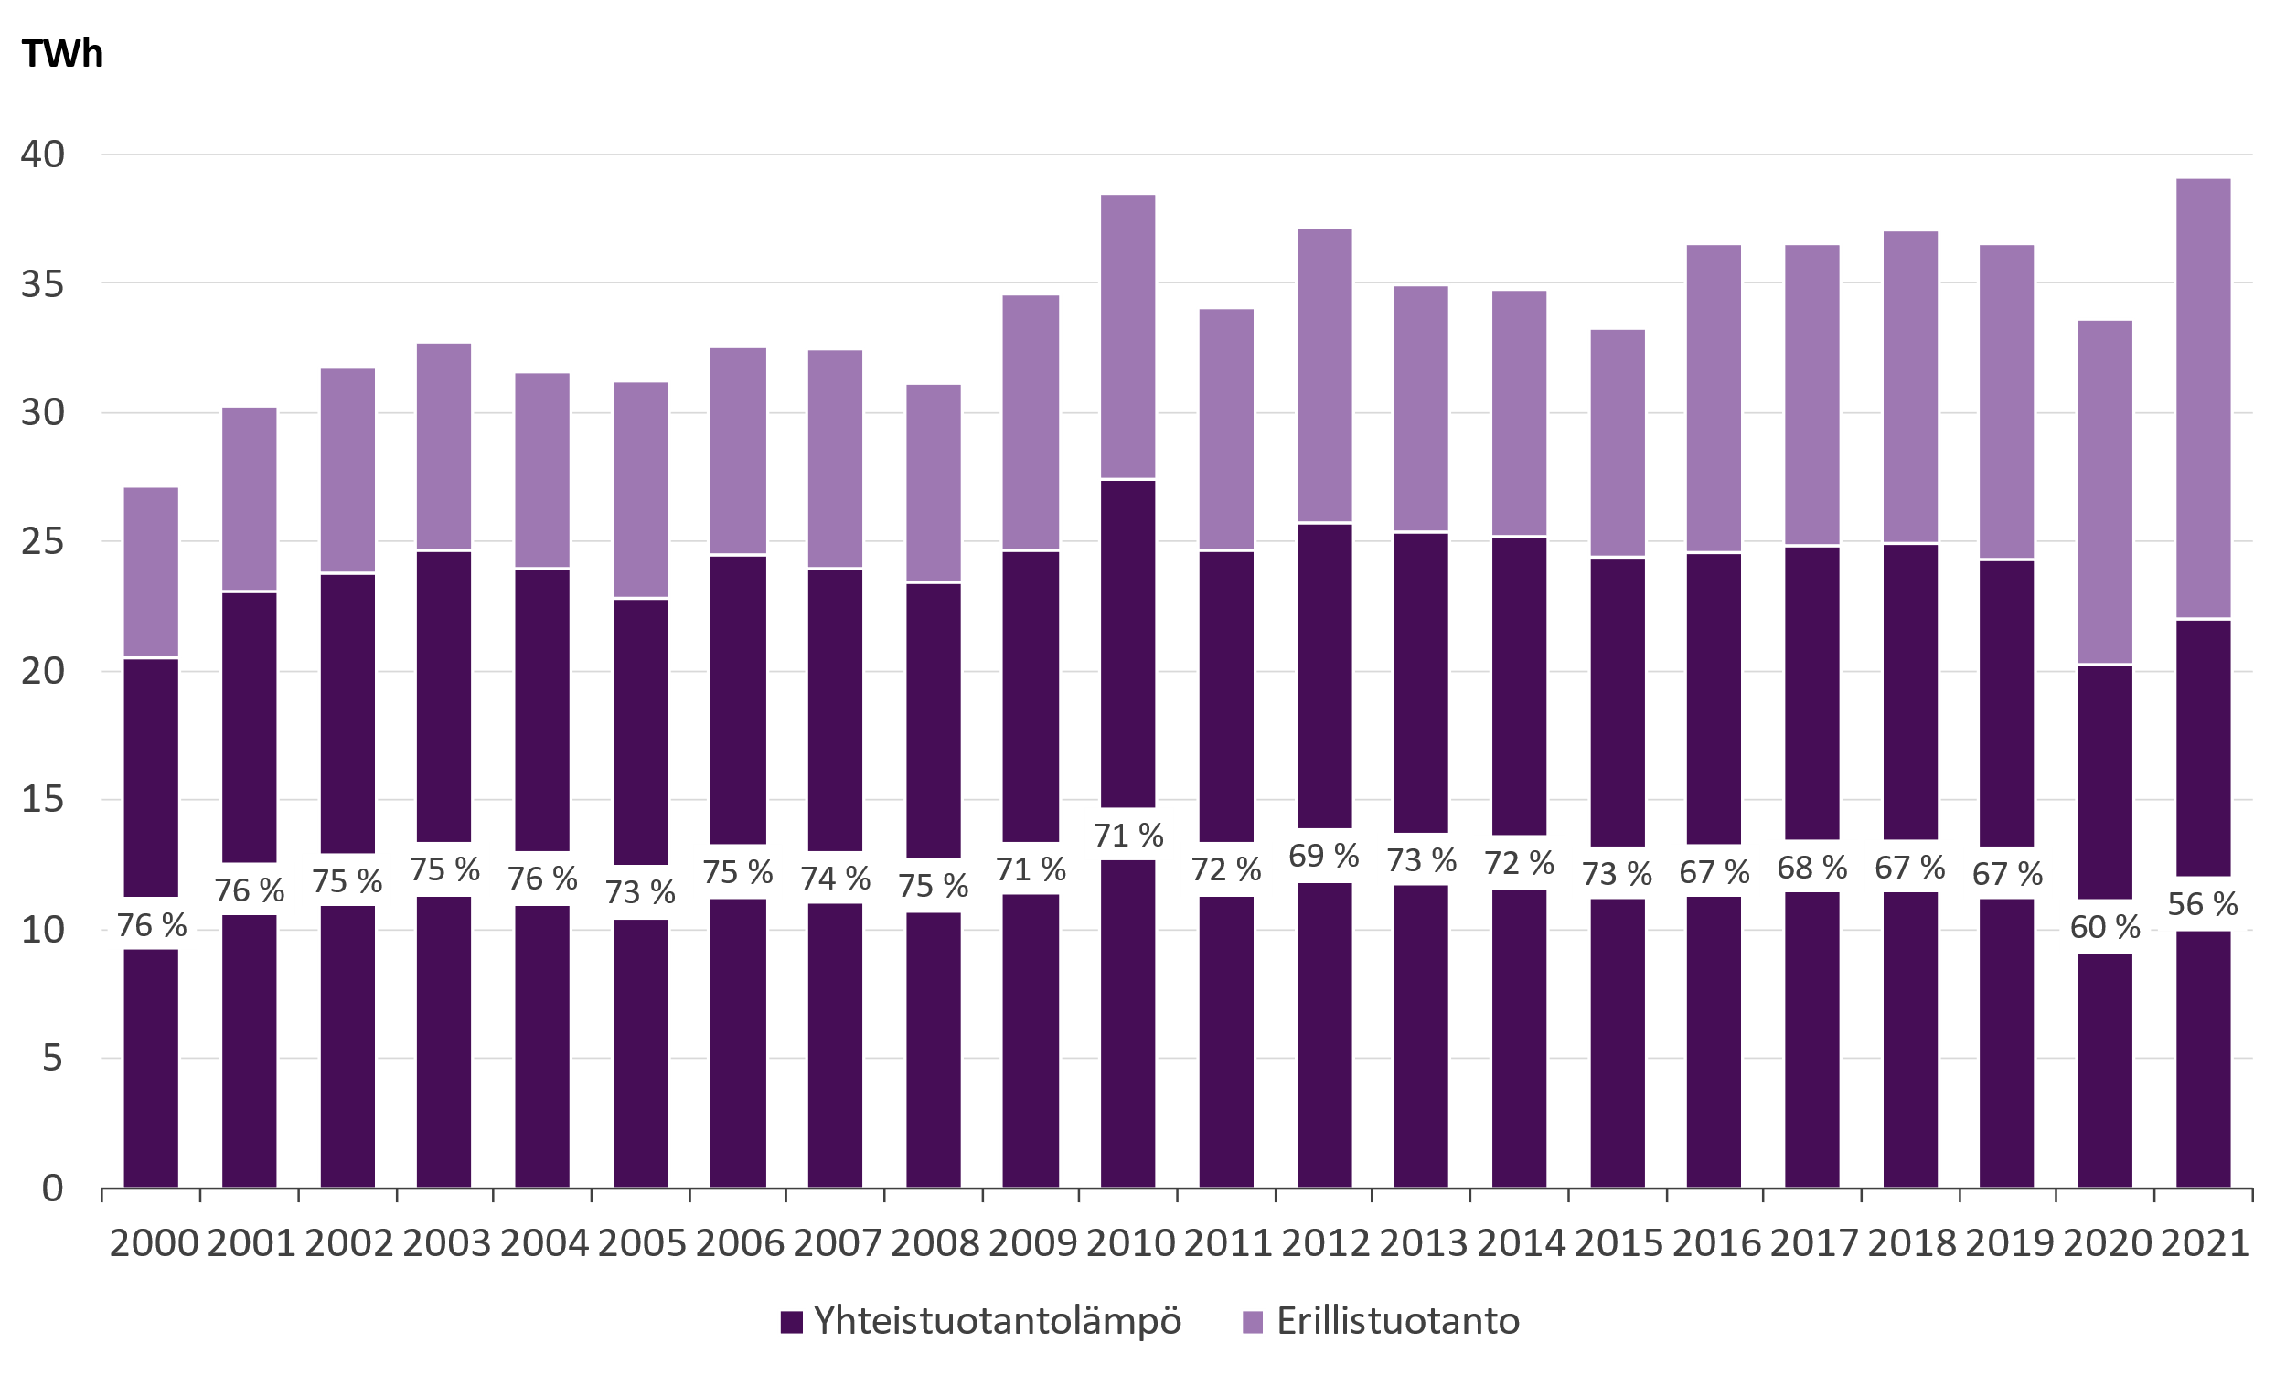
Kaukolämmön hankinta ja yhteistuotannon osuus

Slide 10
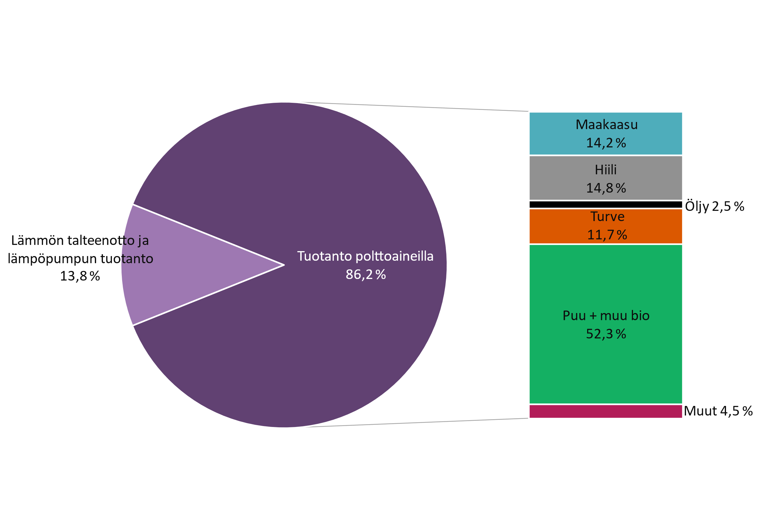
Kaukolämmön hankinta sekä kaukolämmön ja siihen liittyvän sähkön tuotantoon käytetyt polttoaineet
Kaukolämmön hankinta yhteensä | 39,1 TWh
Kaukolämmön tuotanto polttoaineilla | 33,7 TWh
Kaukolämmön tuotantoon liittyvä sähkön tuotanto | 9,9 TWh
Edellisiin käytetyt polttoaineet | 52,0 TWh
Lämmön talteenotto ja lämpöpumpun tuotanto | 5,4 TWh

Slide 11
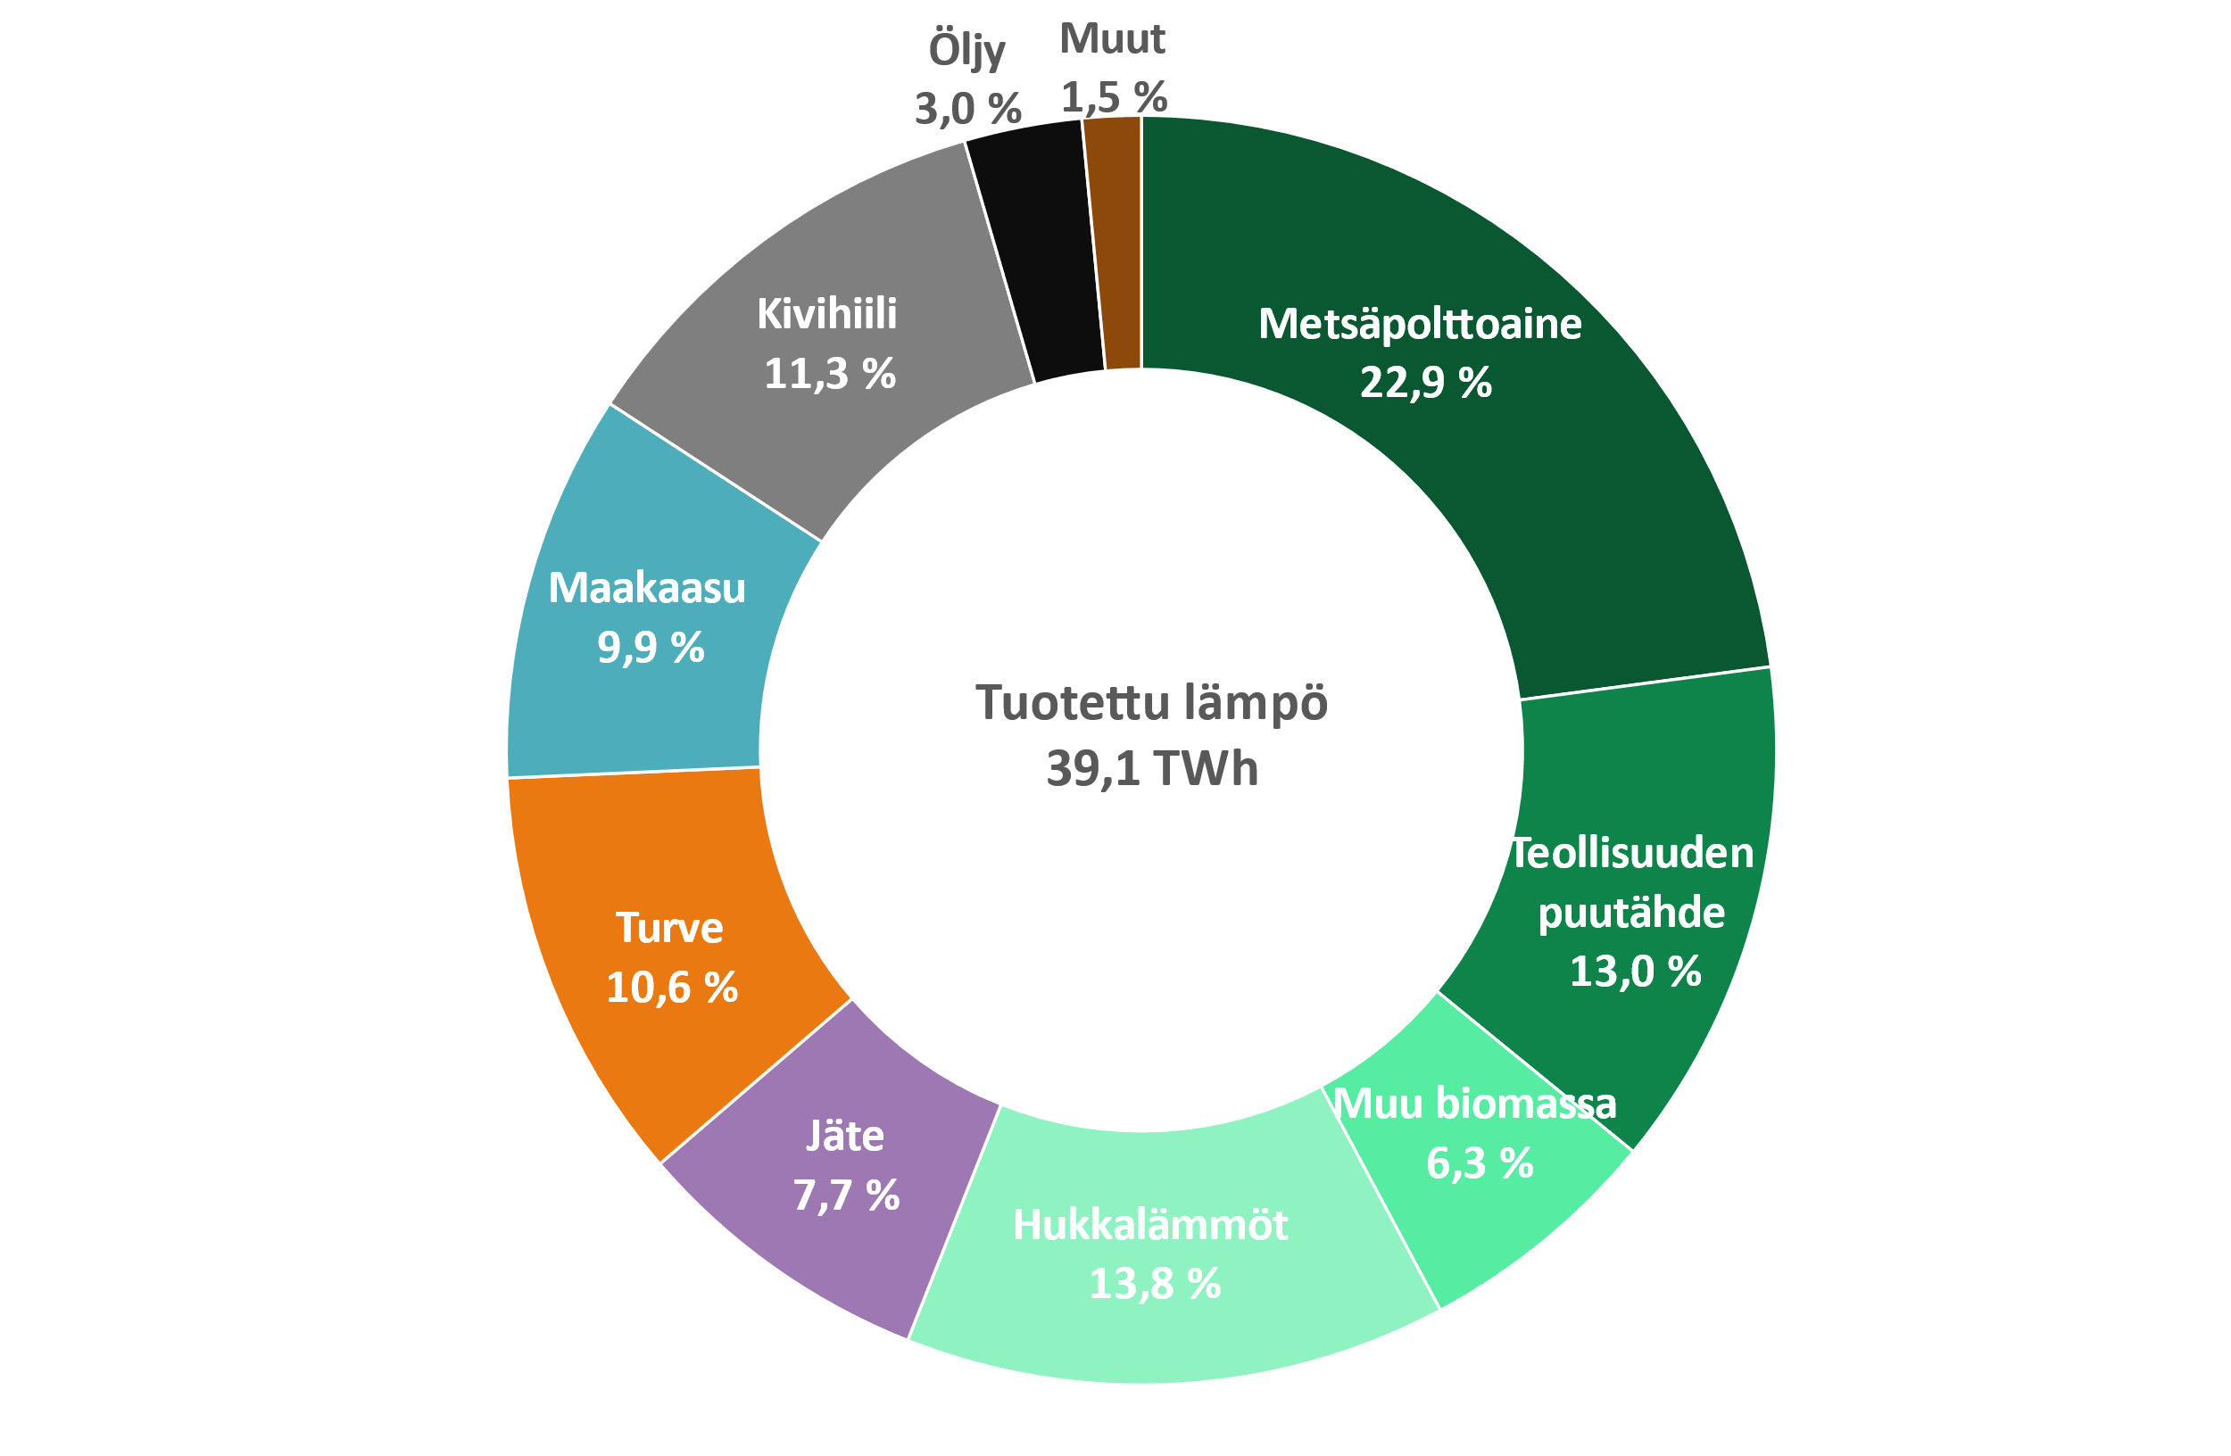
Kaukolämmön hankinnan energialähteet 2021 polttoaineluokittain
Jäte sisältää yhdyskuntajätteen, kierrätyspolttoaineet, purkupuun, kyllästetyn puun, muovijätteet ja vaaralliset jätteet.
Jätteen bio-osuus on 55 % ja fossiilinen osuus 45 %.
Muu biomassa: Muut bioperäiset polttoaineet
Muut: Sähkö, höyry, vety

Slide 12
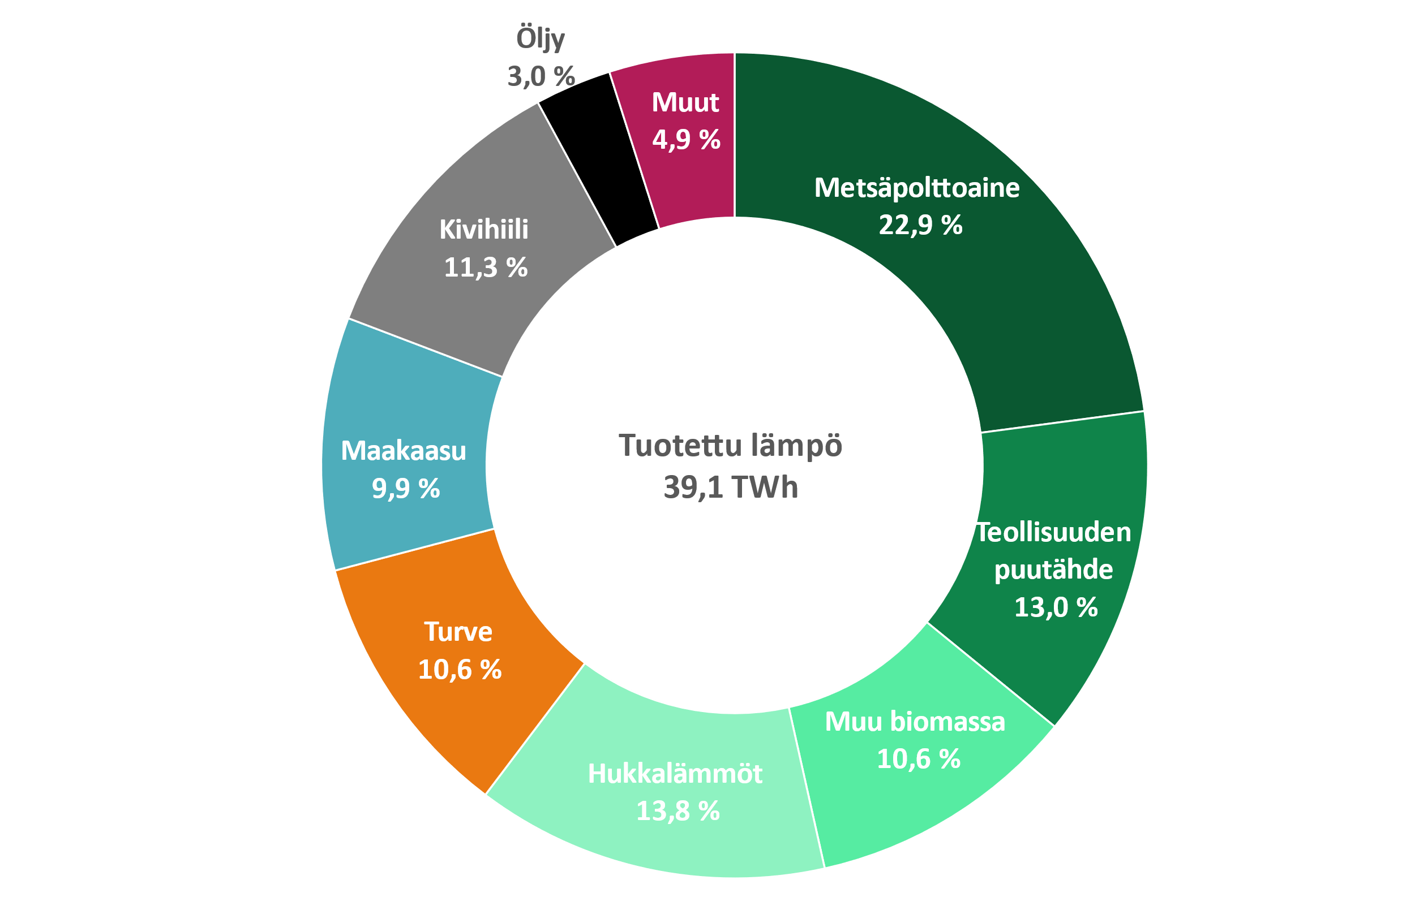
Kaukolämmön hankinnan energialähteet 2021
Hiilidioksidineutraalit 60 prosenttia
Uusiutuvat + hukkalämmöt
Kotimaiset* 76 prosenttia
Hiilidioksidineutraalit + turve + osa luokasta ”Muut”
Fossiiliset tuontipolttoaineet 24 prosenttia
Hukkalämmöt: muuten hyödyntämättä jäävä lämpöenergia, esim. lämmön talteenotto jätevedestä, savukaasuista tai kaukojäähdytyksen paluuvedestä. Sis. myös lämpöpumpuilla tuotetun uusiutuvan lämmön
Muu biomassa: Jätteen bio-osuus, muut bioperäiset polttoaineet
Muut: Jätteen ei-bio-osuus, muovi- ja ongelmajätteet, sähkö, höyry, vety
* Biomassan on laskennassa oletettu olevan kokonaan kotimaista. Luokasta ”muut” kotimaiseksi lasketaan kaikki jätteet, höyry, vety sekä 80 % sähköstä

Slide 13
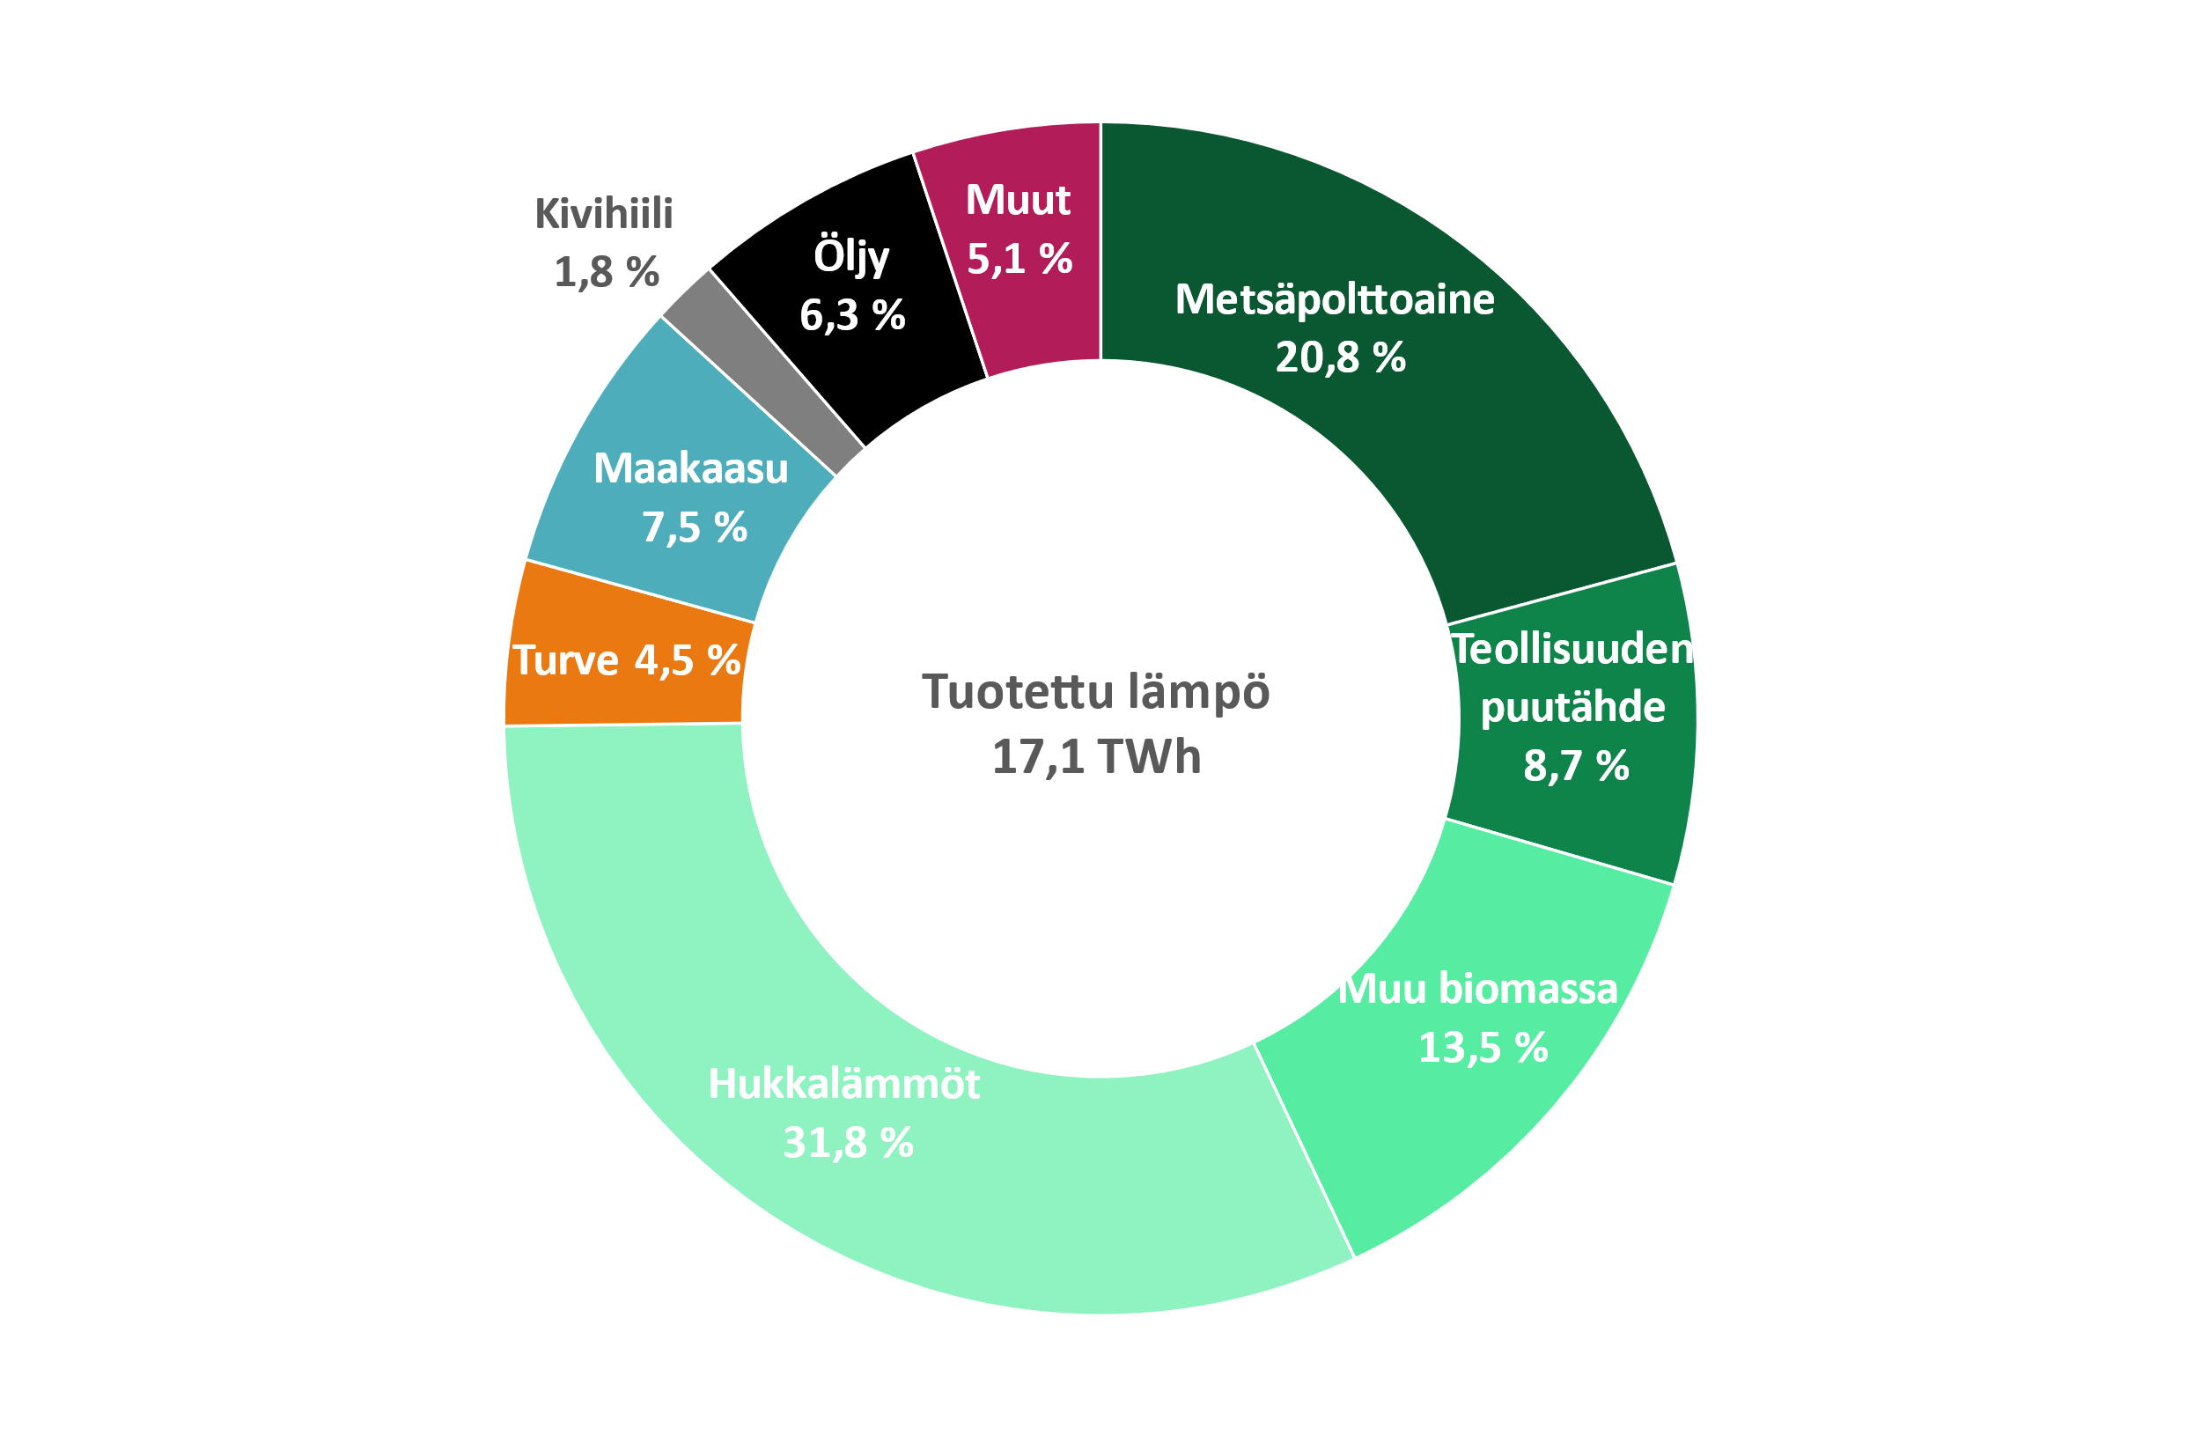
Kaukolämmön erillistuotannon energianlähteet 2021
Hiilidioksidineutraalit 75 prosenttia
Uusiutuvat + hukkalämmöt
Kotimaiset* 84 prosenttia
Hiilidioksidineutraalit + turve + osa luokasta ”Muut”
Fossiiliset tuontipolttoaineet kaukolämmön erillistuotannossa 16 prosenttia
Hukkalämmöt: muuten hyödyntämättä jäävä lämpöenergia, esim. lämmön talteenotto jätevedestä, savukaasuista tai kaukojäähdytyksen paluuvedestä. Sis. myös lämpöpumpuilla tuotetun uusiutuvan lämmön
Muu biomassa: Jätteen bio-osuus, muut bioperäiset polttoaineet
Muut: Yhdyskuntien ja teollisuuden jätteen ei-bio-osuus, muovi- ja ongelmajätteet, sähkö, höyry, vety
* Biomassan on laskennassa oletettu olevan kokonaan kotimaista. Luokasta ”muut” kotimaiseksi lasketaan kaikki jätteet, höyry, vety sekä 80 % sähköstä

Slide 14
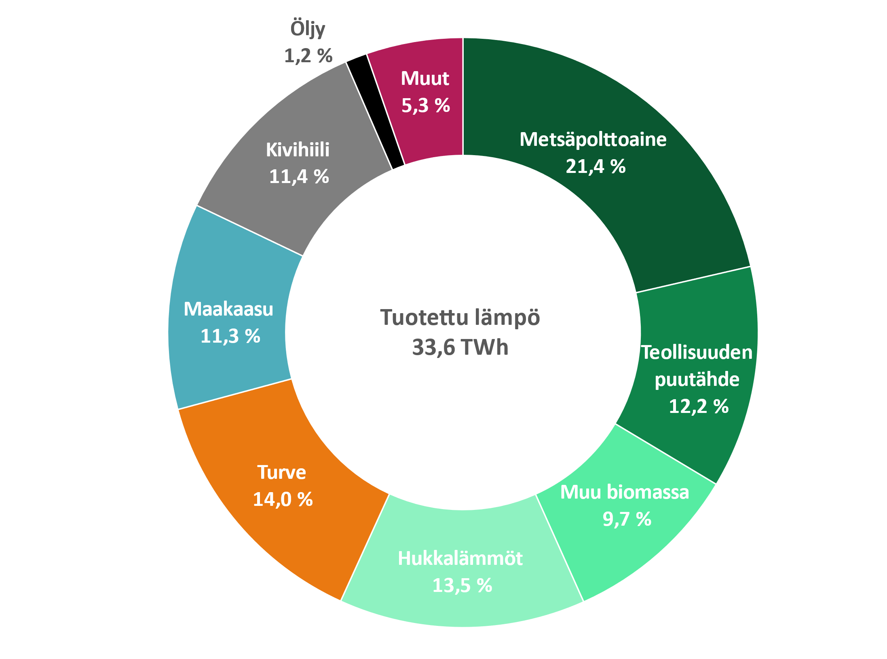
Kaukolämmön hankinnan energialähteet 2021 ja 2020
2021
2020
Hukkalämmöt: muuten hyödyntämättä jäävä lämpöenergia, esimerkiksi lämmön talteenotto jätevedestä, savukaasuista, kaukojäähdytyksen paluuvedestä.
Muu biomassa: Jätteen bio-osuus, muut bioperäiset polttoaineet
Muut: Jätteen ei-bio-osuus, muovi- ja ongelmajätteet, sähkö, höyry, vety

Slide 15
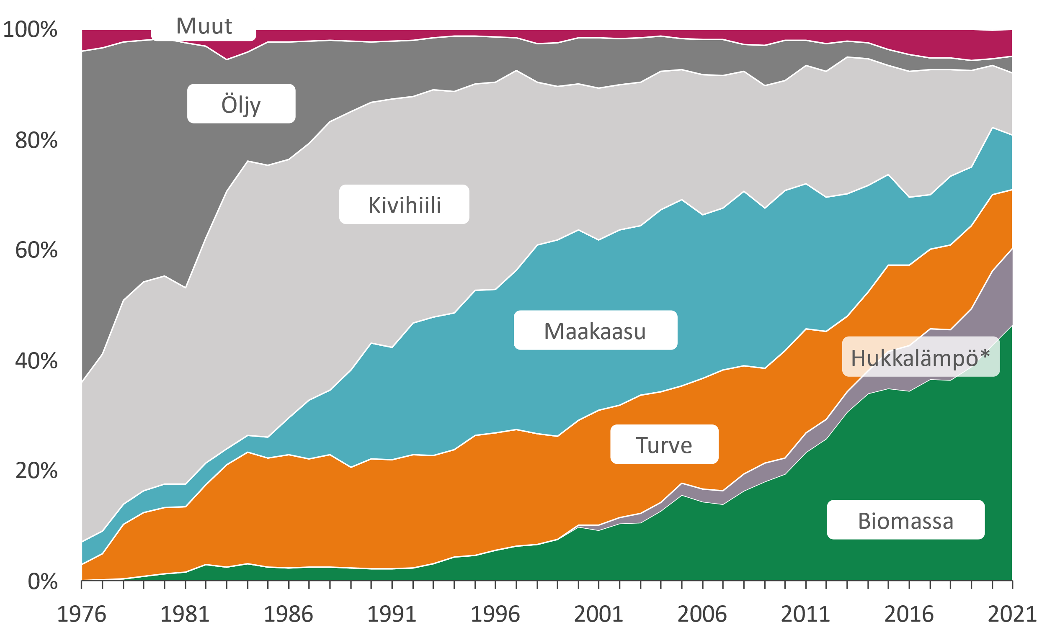
Kaukolämmön hankinnan energialähteet
Biomassa ja hukkalämmöt ovat korvanneet fossiilisia polttoaineita kaukolämmön tuotannossa.
Biomassan käyttö on kaksinkertaistunut 2010-luvulla.
Hukkalämpöjen määrä on yli kolminkertaistunut 2010-luvulla. Hukkalämpöjä hyödyntämällä vältetään polttoaineiden käyttöä.
*sisältää lämpöpumput ja hukkalämmöt

Slide 16
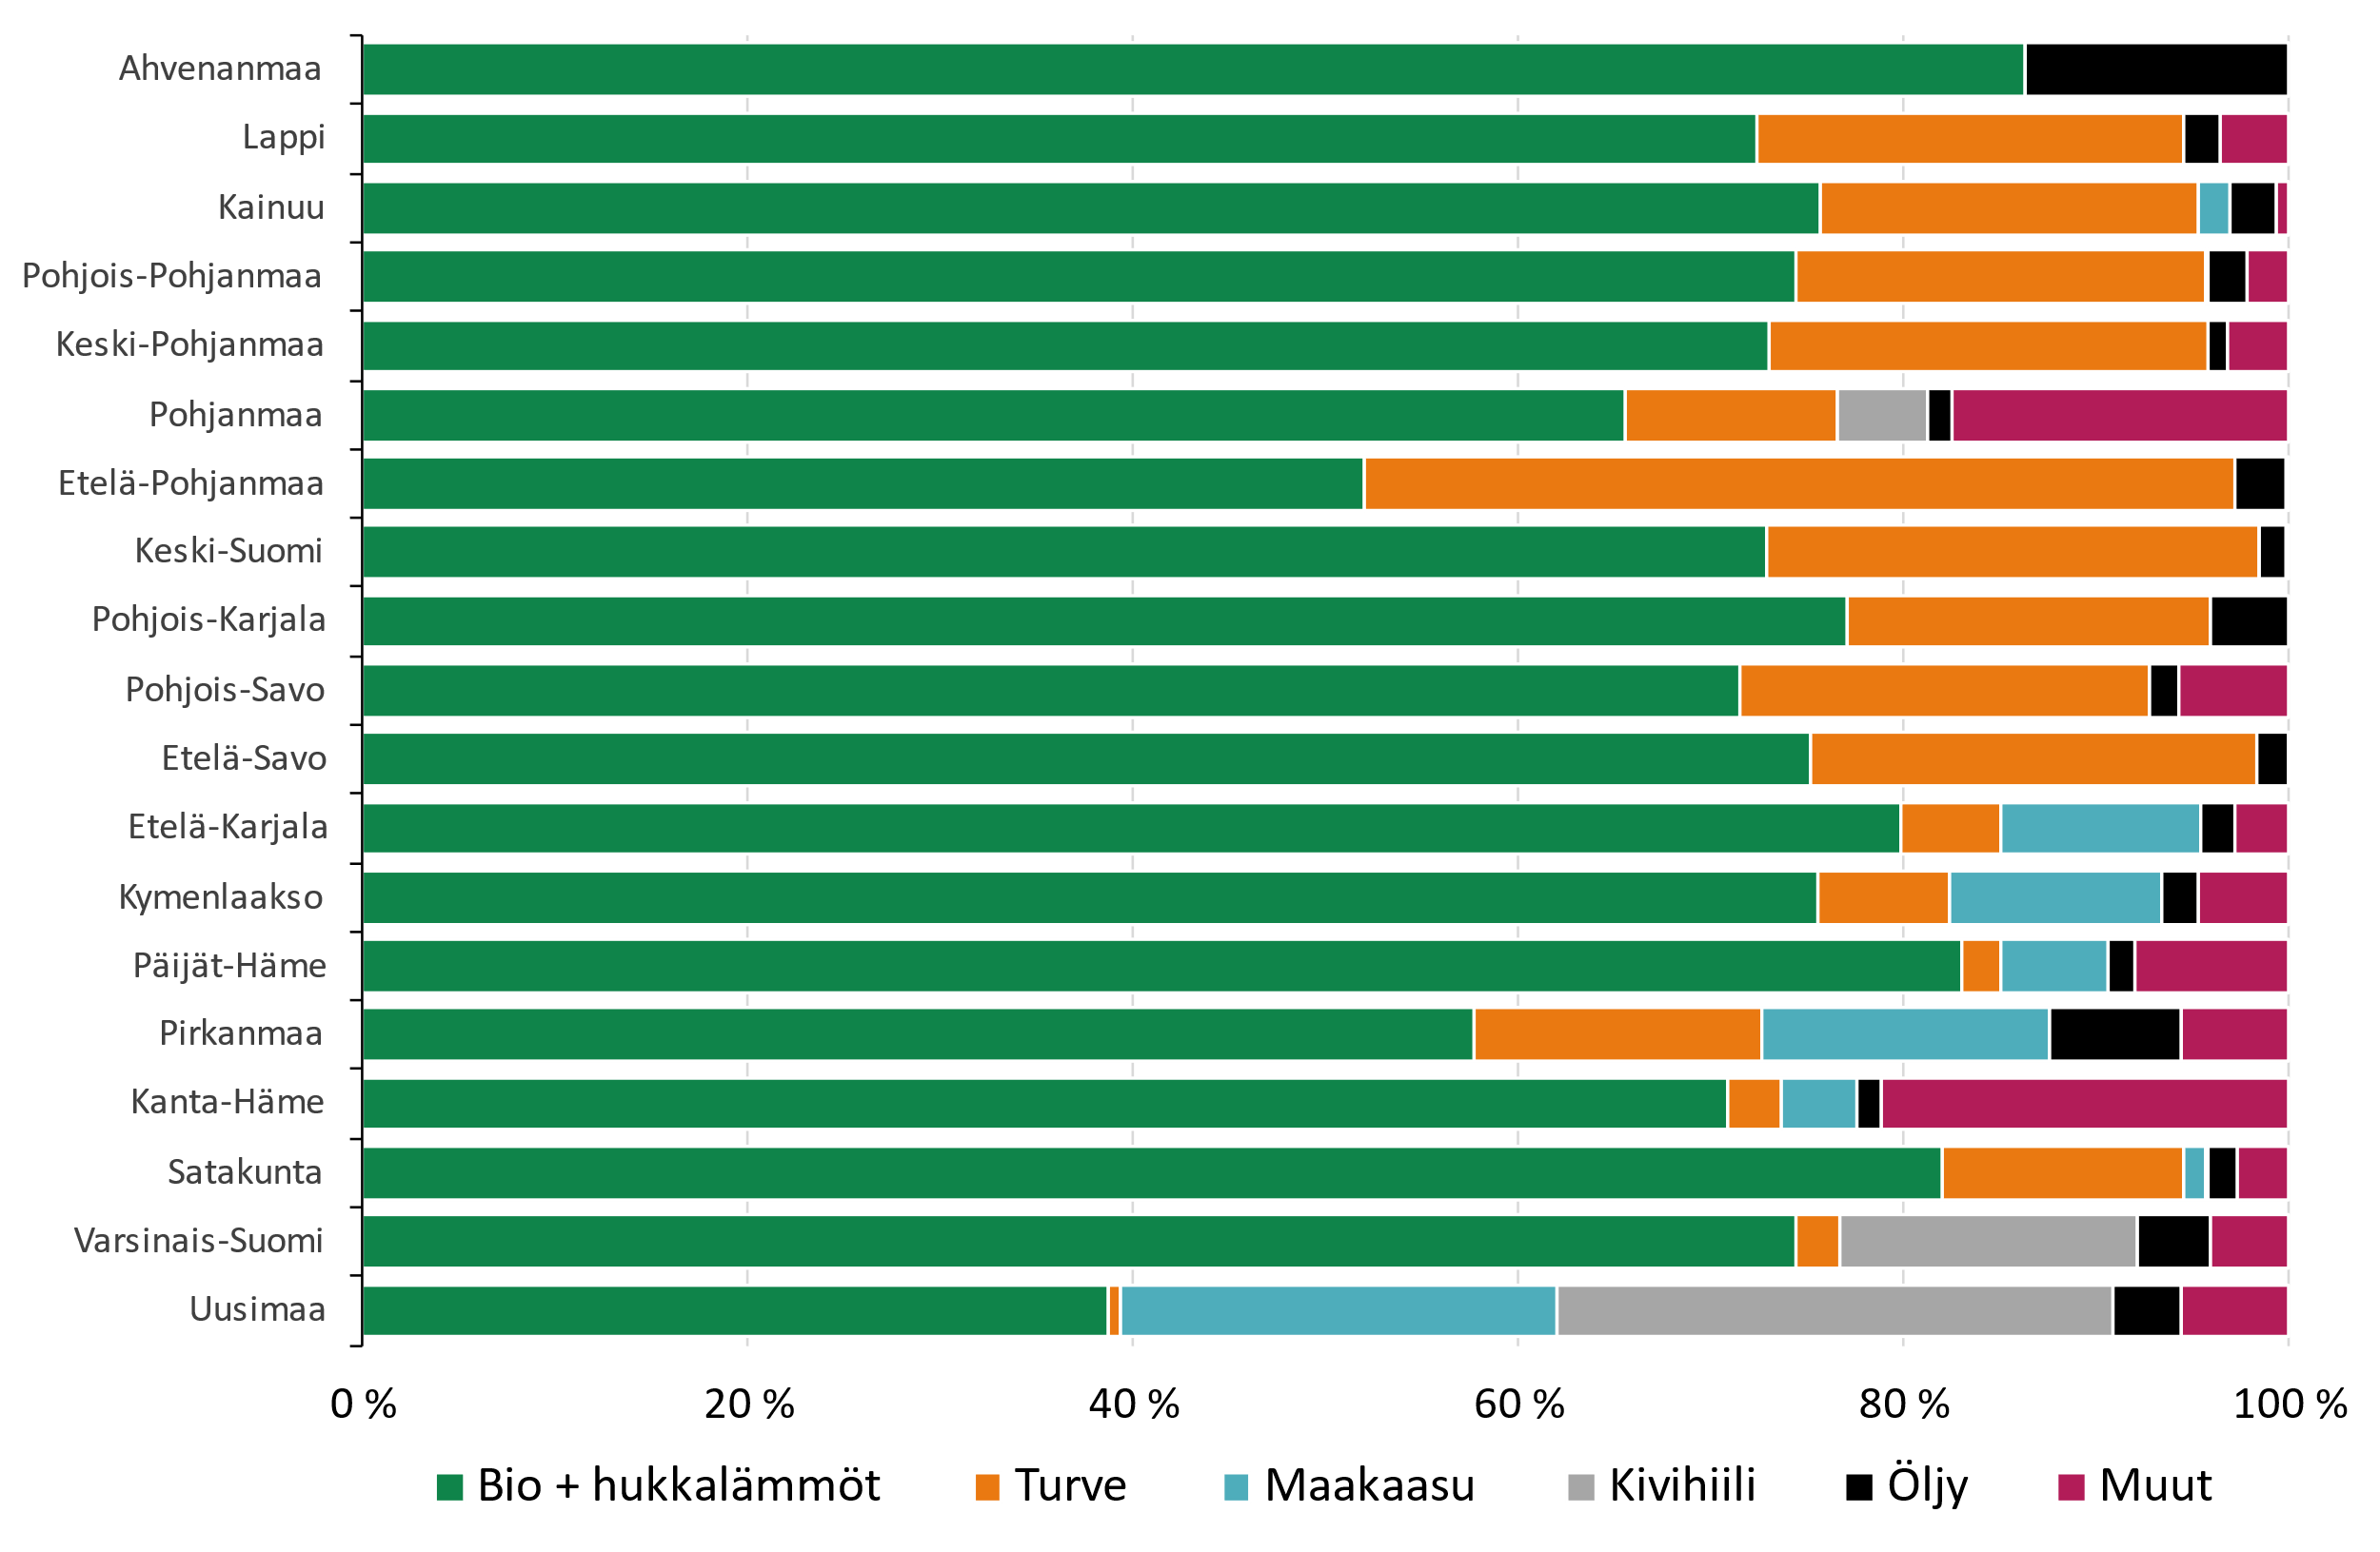
Kaukolämmön ja siihen liittyvän yhteistuotantosähkön energialähteet 2021 alueittain

Slide 17
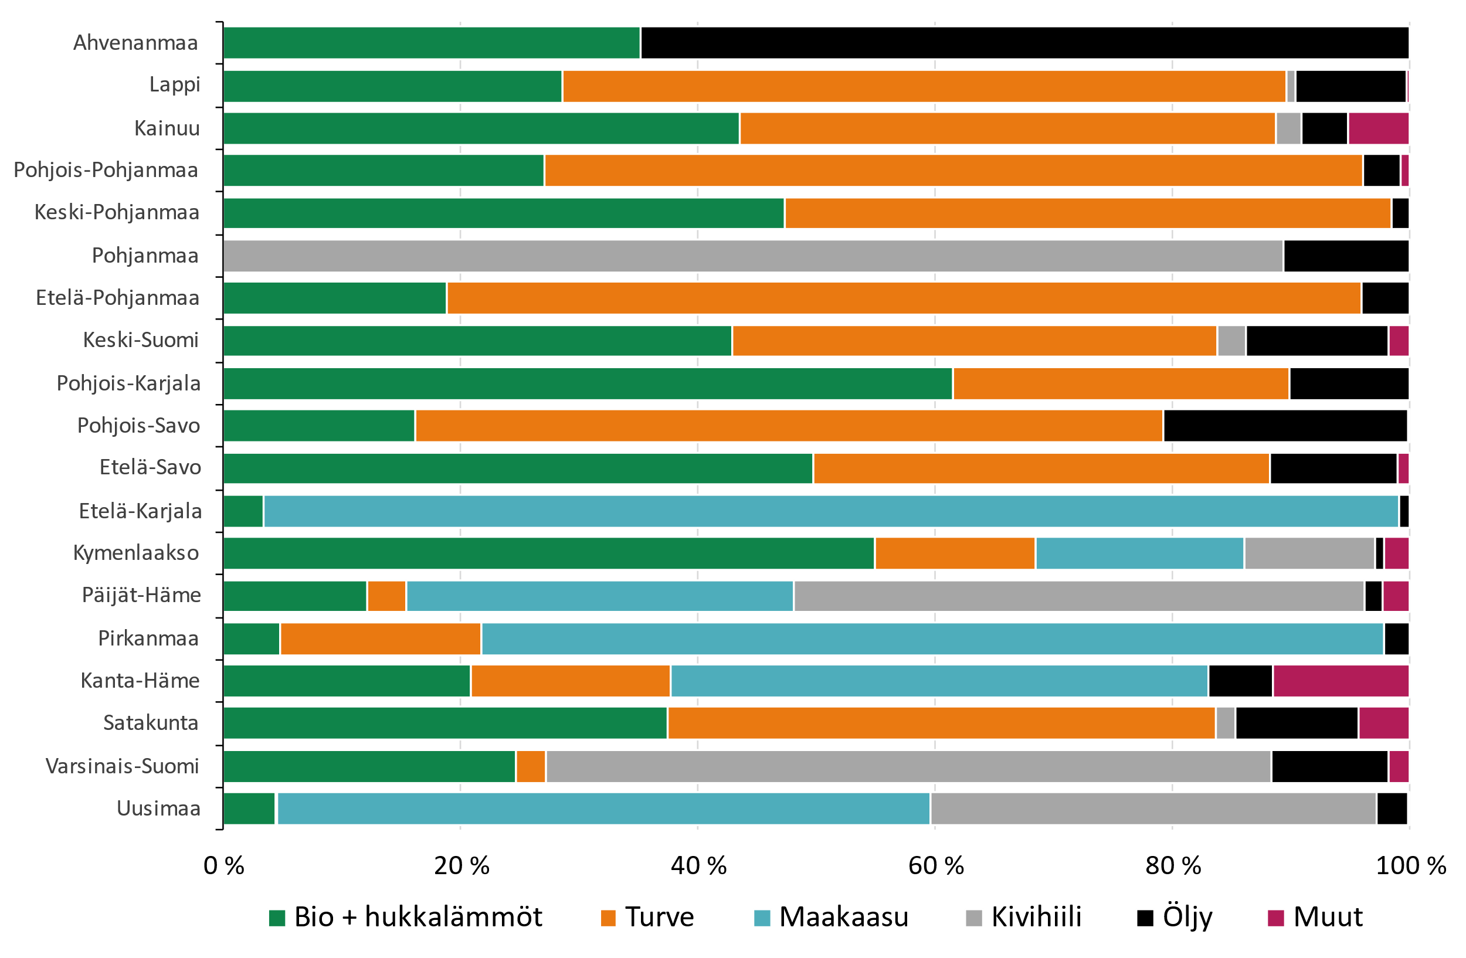
Kaukolämmön ja siihen liittyvän yhteistuotantosähkön tuotannon energialähteet vuosina 2005 ja 2021
Vuosi 2005
Vuosi 2021

Slide 18
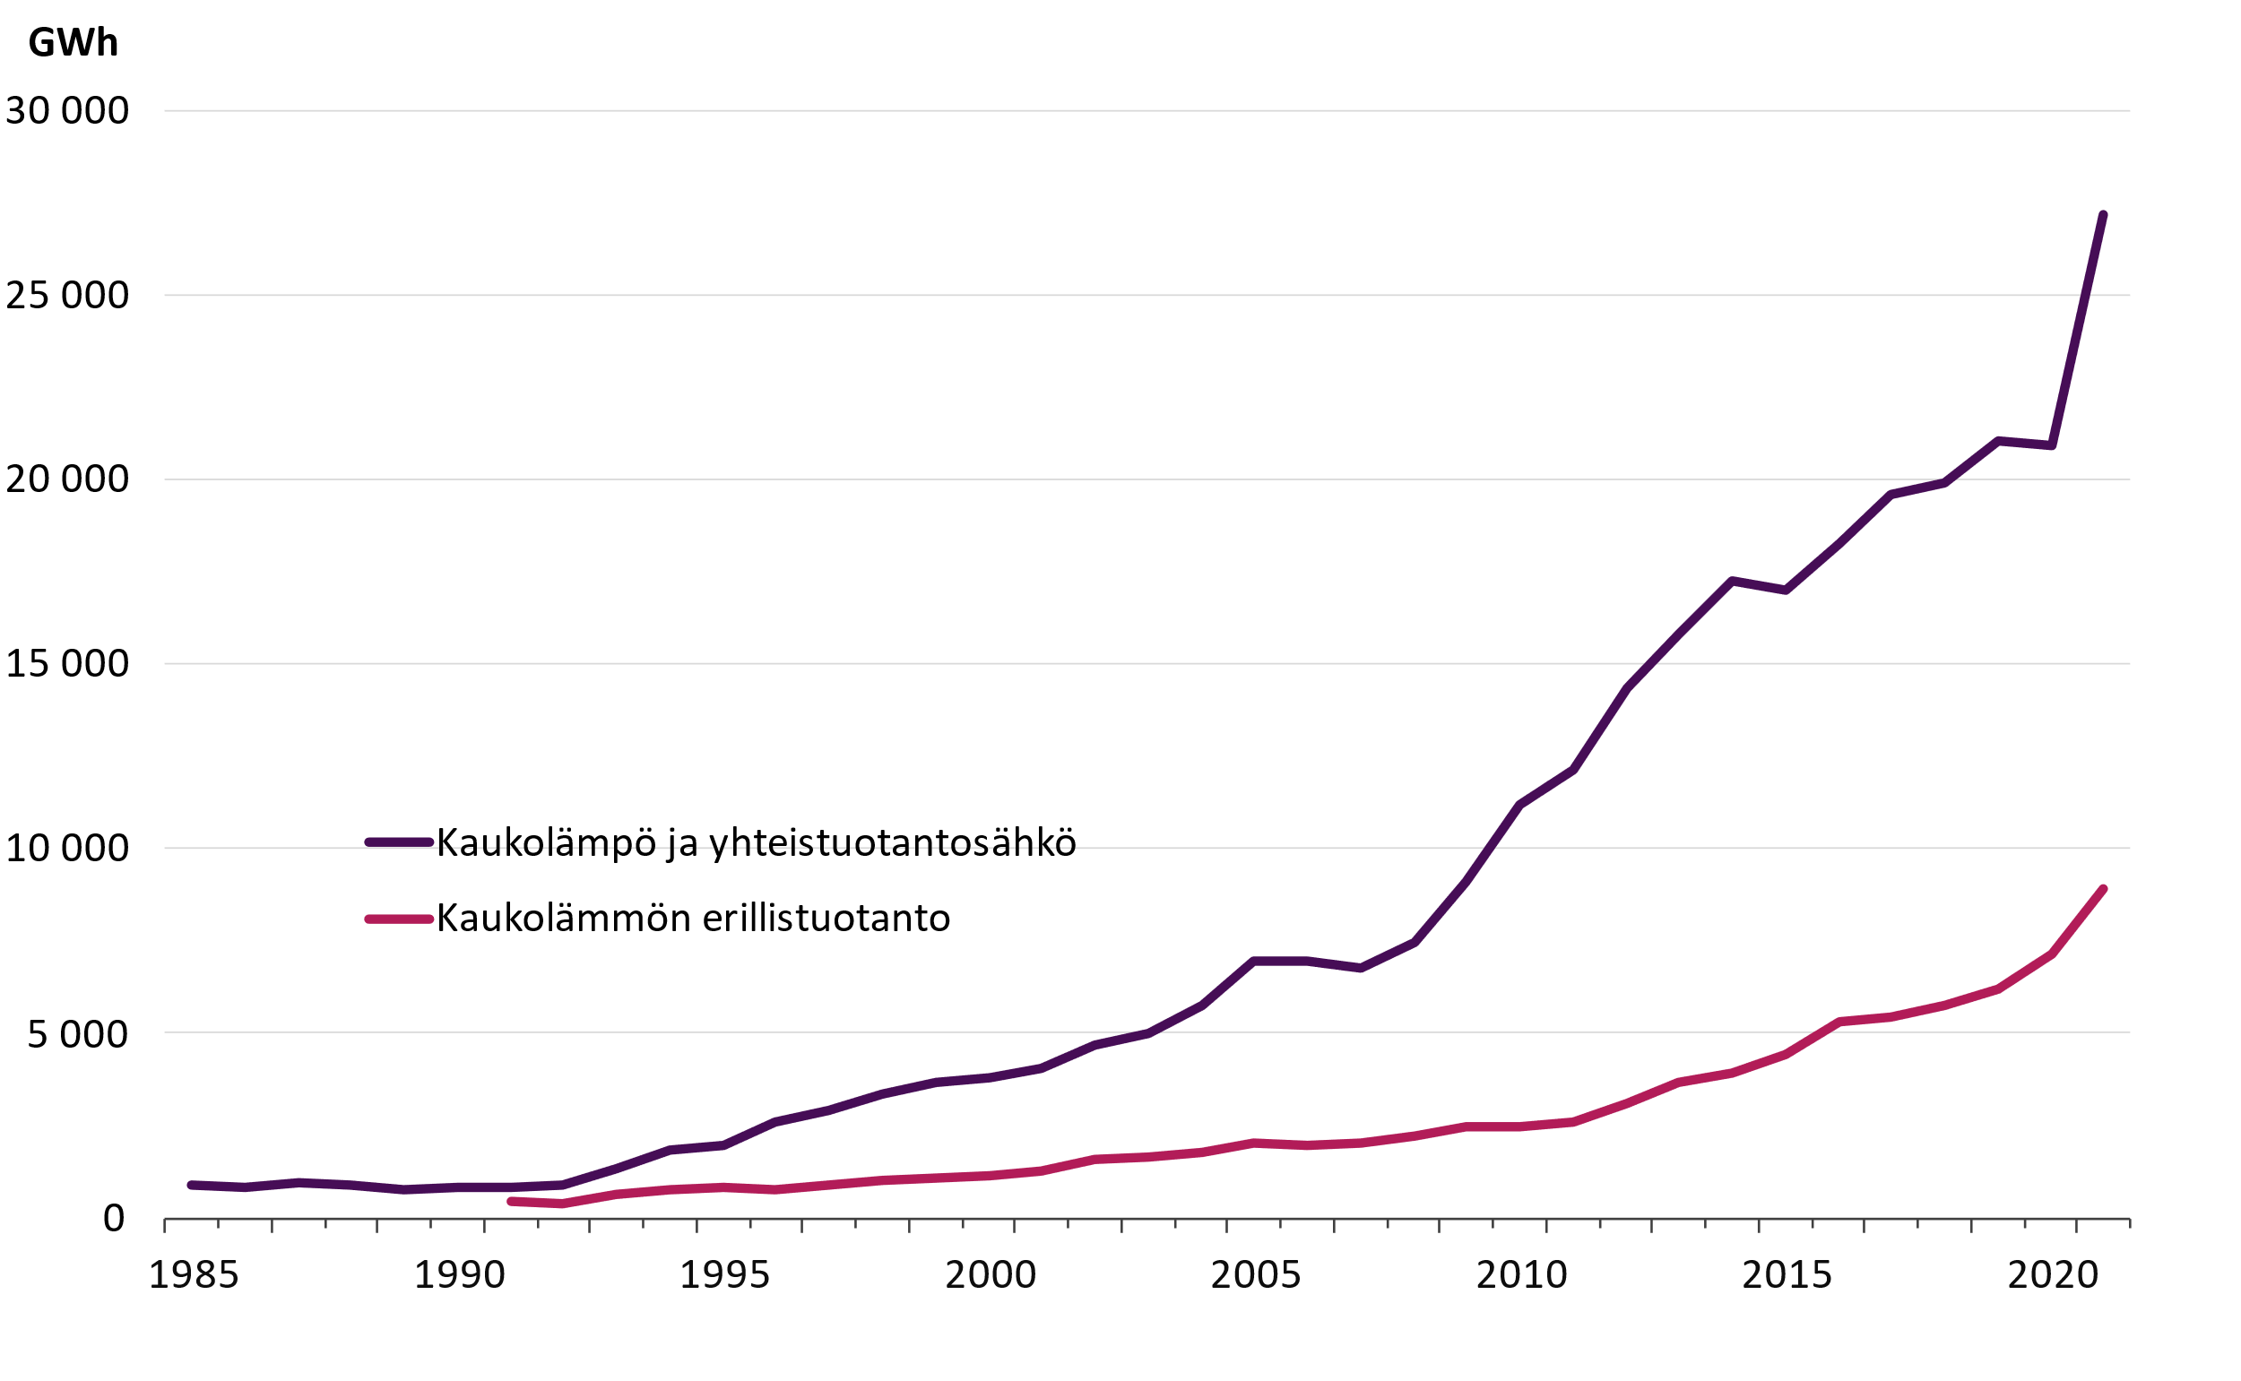
Uusiutuvien polttoaineiden käyttö kaukolämmön ja siihen liittyvän sähkön tuotantoon

Slide 19
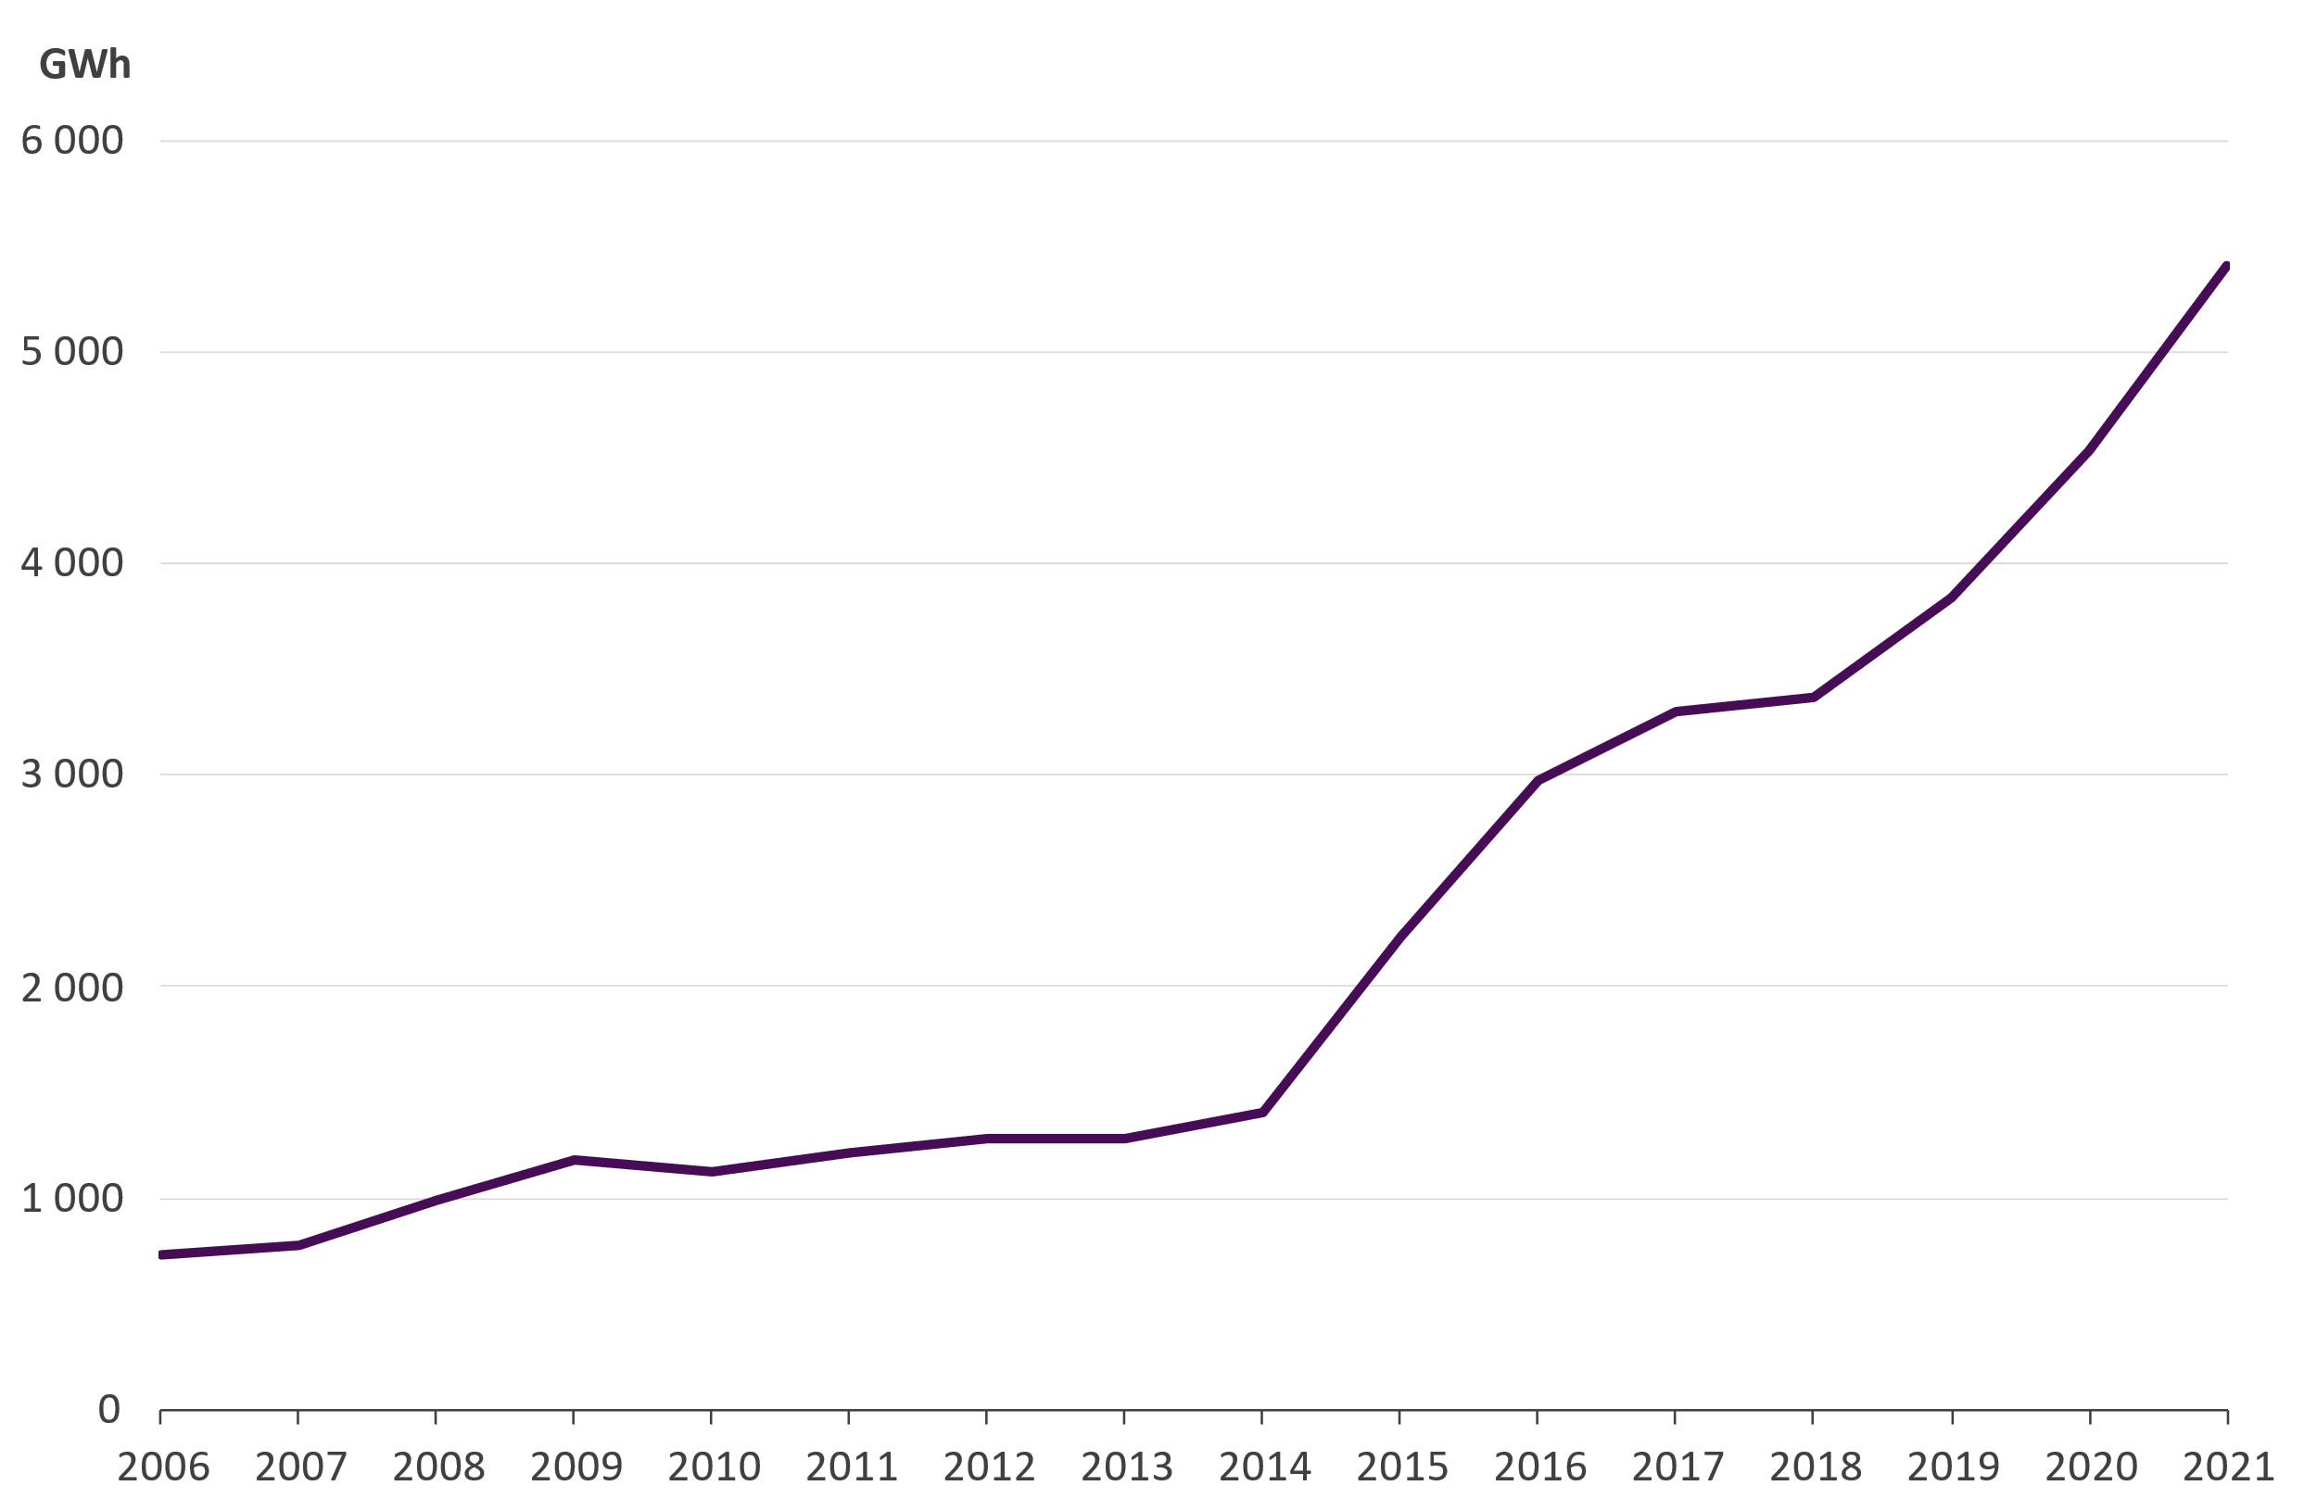
Hukka- ja ympäristölämpöjen hyödyntäminen
Hukka- ja ympäristölämpöjen talteenotolla tuotettiin 5 410 GWh kaukolämpöä
Siirtimillä talteen otettua lämpöä 3 770 GWh
Merkittävimmät lämmönlähteet: savukaasut, teollisuusprosessit sekä geoterminen energia
Lämpöpumpuilla tuotettua lämpöä 1 630 GWh
Merkittävimmät lämmönlähteet: jätevesi, kaukojäähdytyksen paluuvesi ja datakeskukset

Slide 20
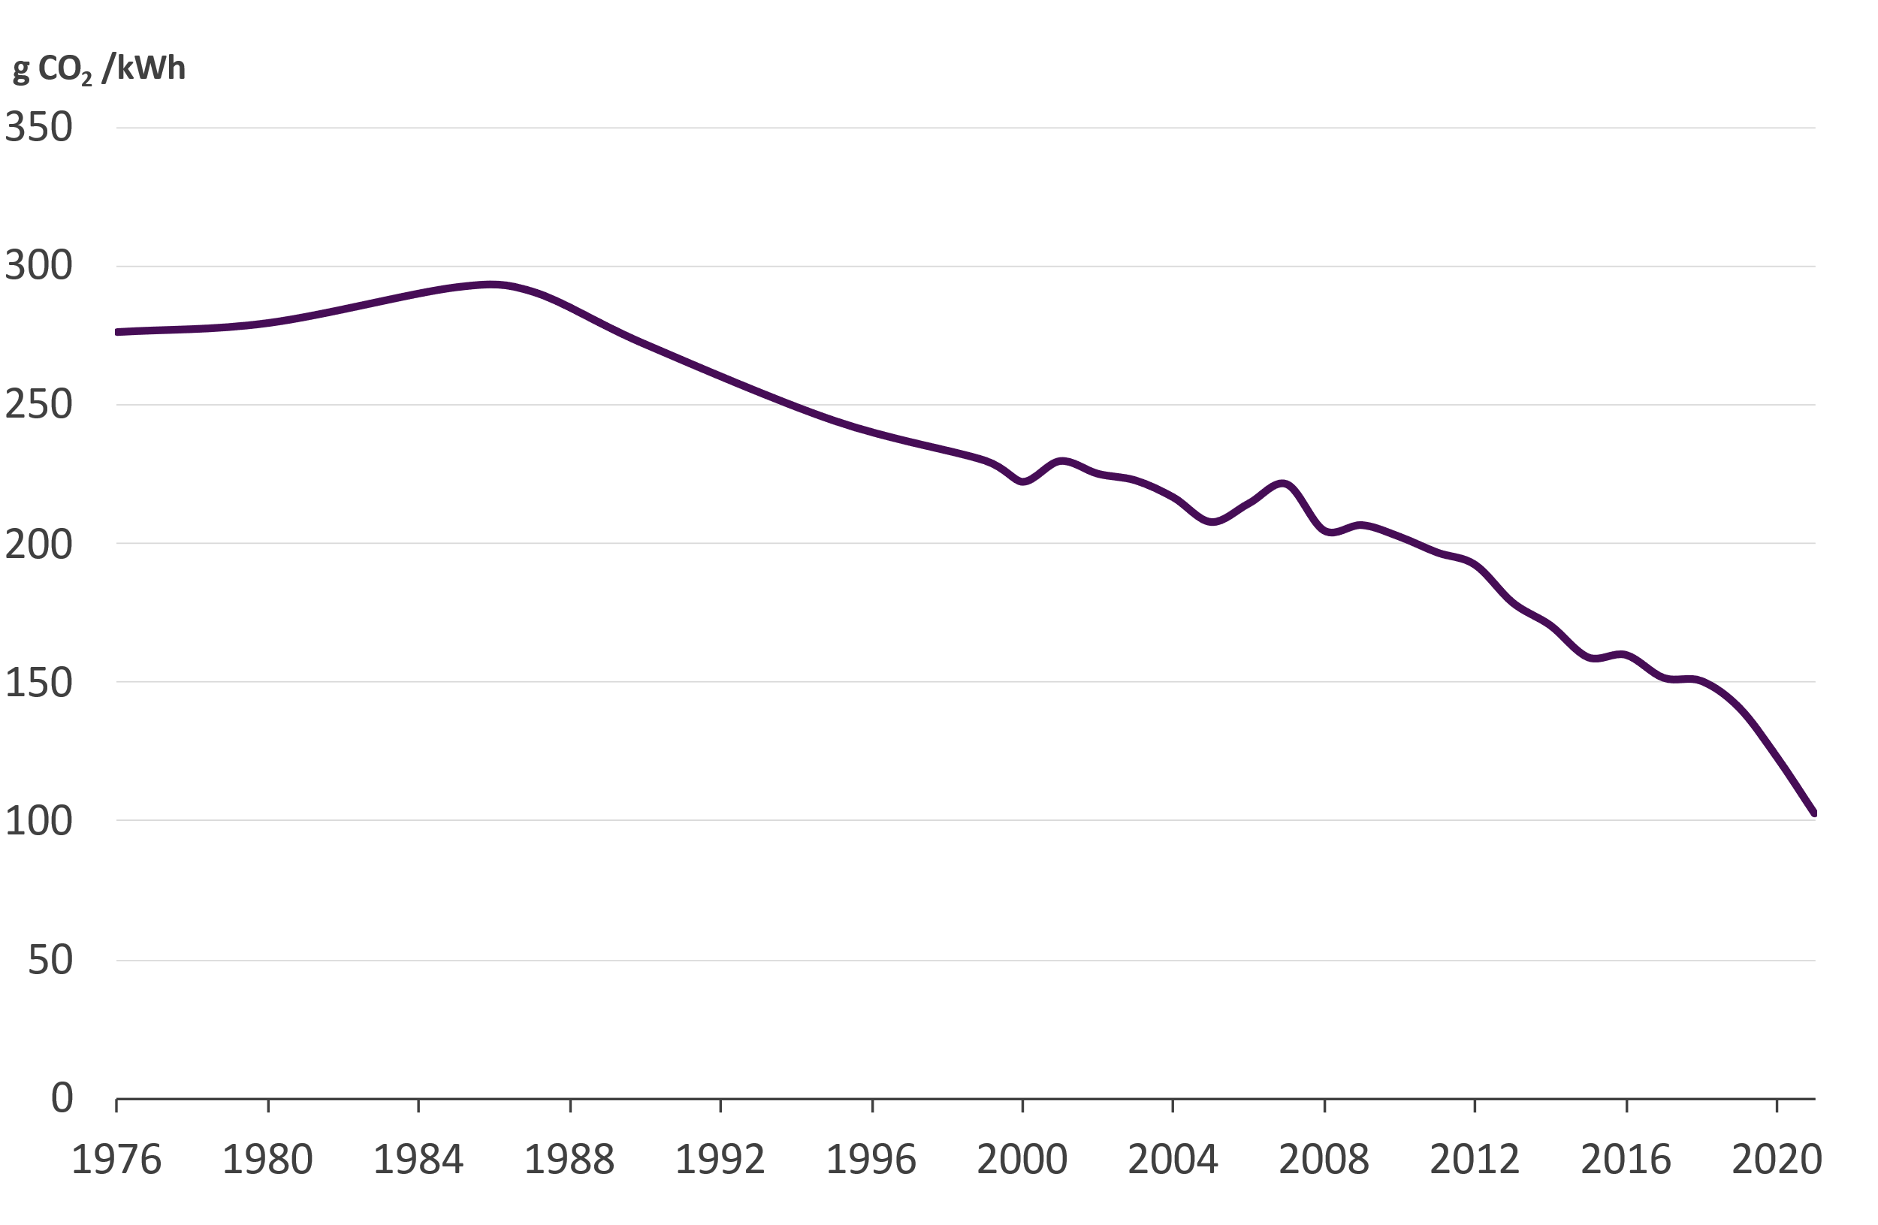
Kaukolämmön hankinnan hiilidioksidipäästöt
Vuonna 2021 kaukolämmön tuotannon ominaispäästöt olivat 102,5 gCO₂/kWh
Laskua edellisvuoteen: 16,6 %
Kuluvalla vuosikymmenellä päästöt laskeneet 48 %
Yhteistuotantolaitosten polttoaineet on jyvitetty hyödynjakomenetelmällä
Lähteet:
Tilastokeskus (2000…2020)
Energiateollisuus ry (1976…1999, 2021)

Slide 21
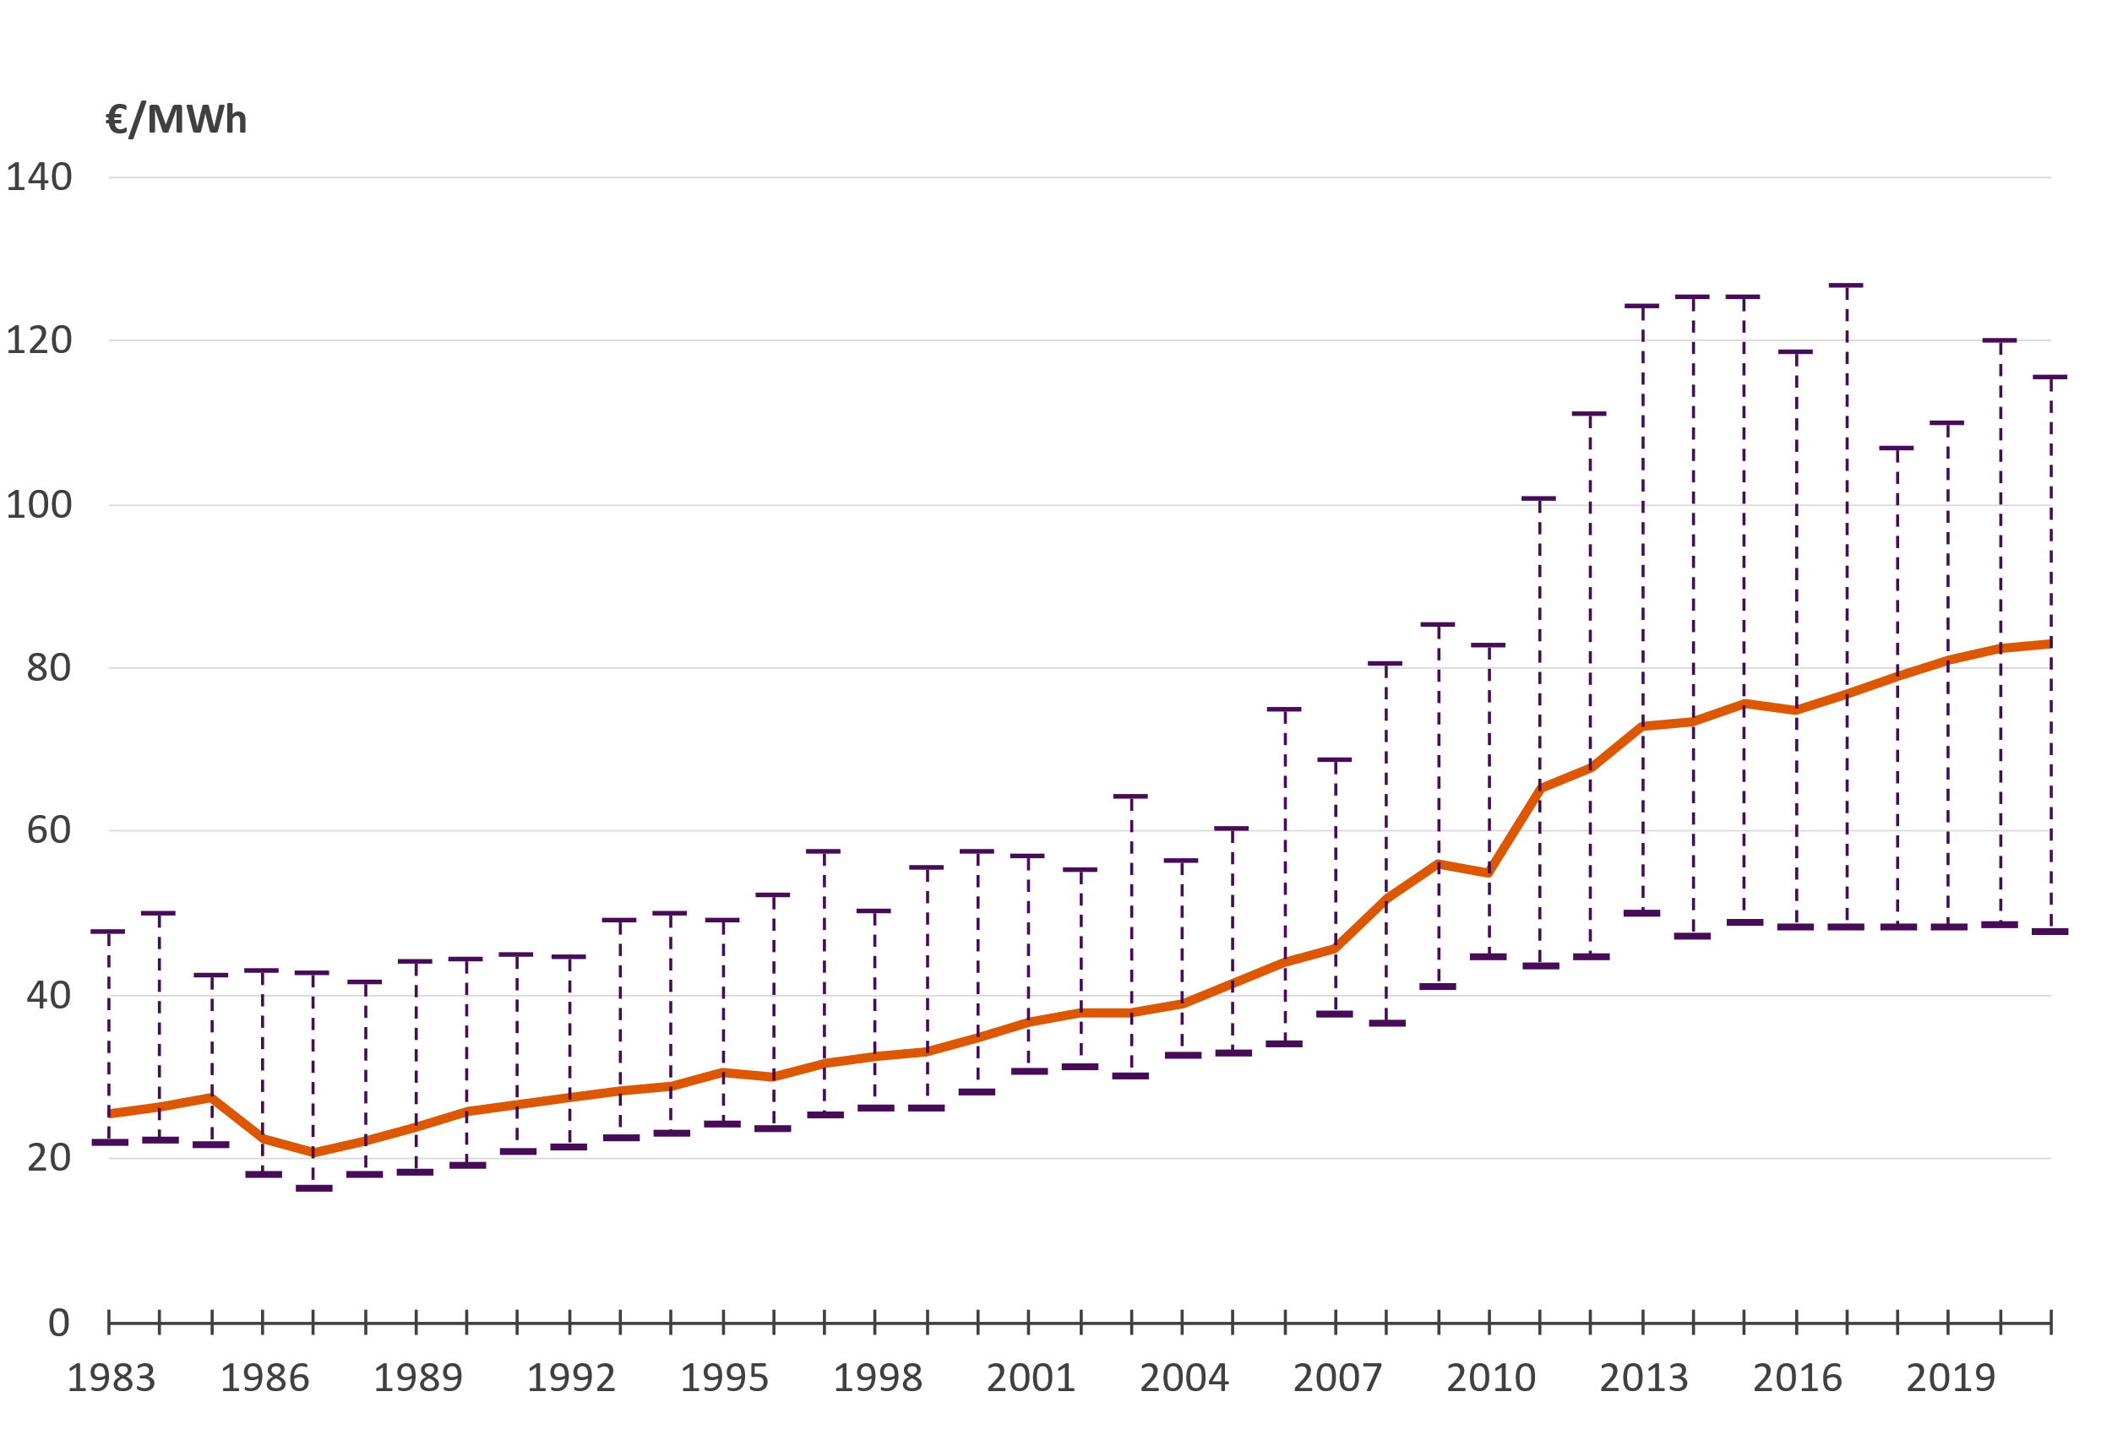
Kaukolämmön keskihinta sekä minimi- ja maksimiarvot (sis. alv)
Hinta sisältää kaikki verot, teho- ja energiamaksut ja mahdolliset muut vuotuiset kaukolämpömaksut. Ei sisällä liittymismaksuja.

Slide 22
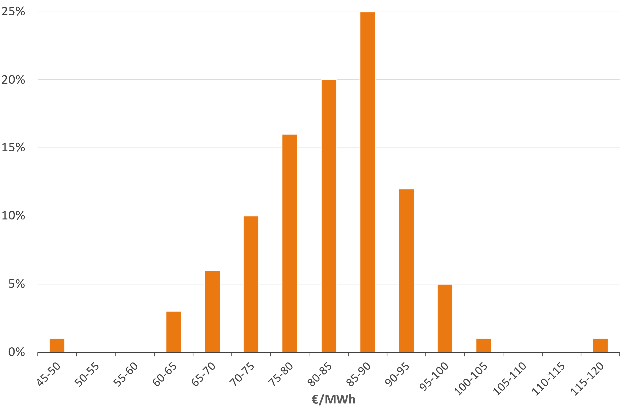
Kaukolämpöyritysten lukumäärän jakautuma lämmön keskihinnan mukaan vuonna 2021 (sis. alv)
Hinta sisältää kaikki verot, teho- ja energiamaksut ja mahdolliset muut vuotuiset kaukolämpömaksut. Ei sisällä liittymismaksuja.
Lämmön myynnillä painotettu keskihinta: 82,83 €/MWh
Aritmeettinen keskihinta: 82,78 €/MWh

Slide 23
Kaukolämmön hinta uudisrakennuksissa (€/MWh) Teho- ja energiamaksu, sis. verot
Hinta sisältää kaikki verot, teho- ja energiamaksut ja mahdolliset muut vuotuiset kaukolämpömaksut. Ei sisällä liittymismaksuja.

Slide 24
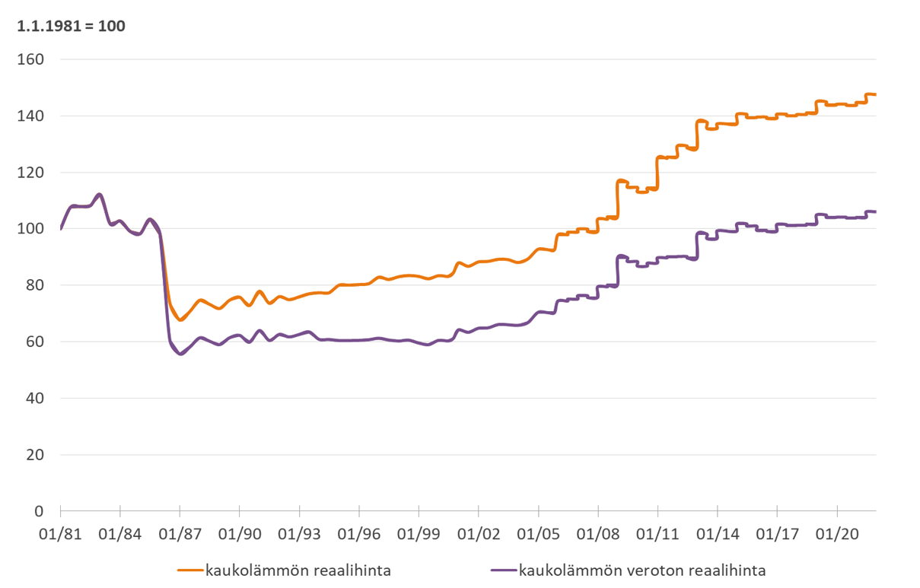
Kaukolämmön reaalihinnan kehitys Elinkustannusindeksillä korjattuna, verollinen ja veroton keskihinta
Lähde: Energiateollisuus, Hintatilasto 07/2021

Slide 25
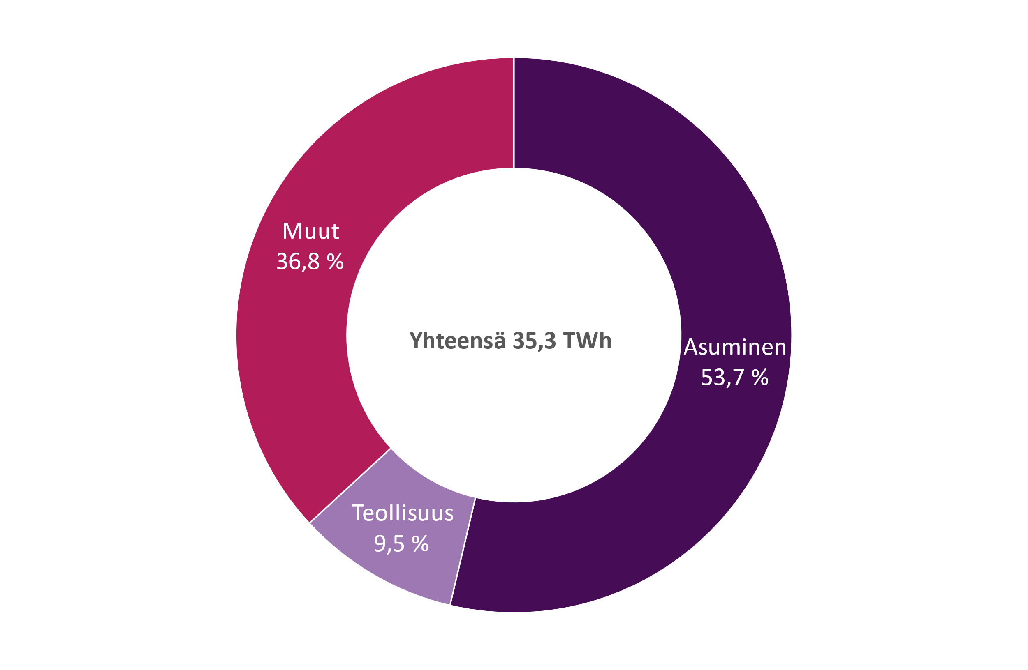
Kaukolämmön käytön jakaantuminen 2021

Slide 26
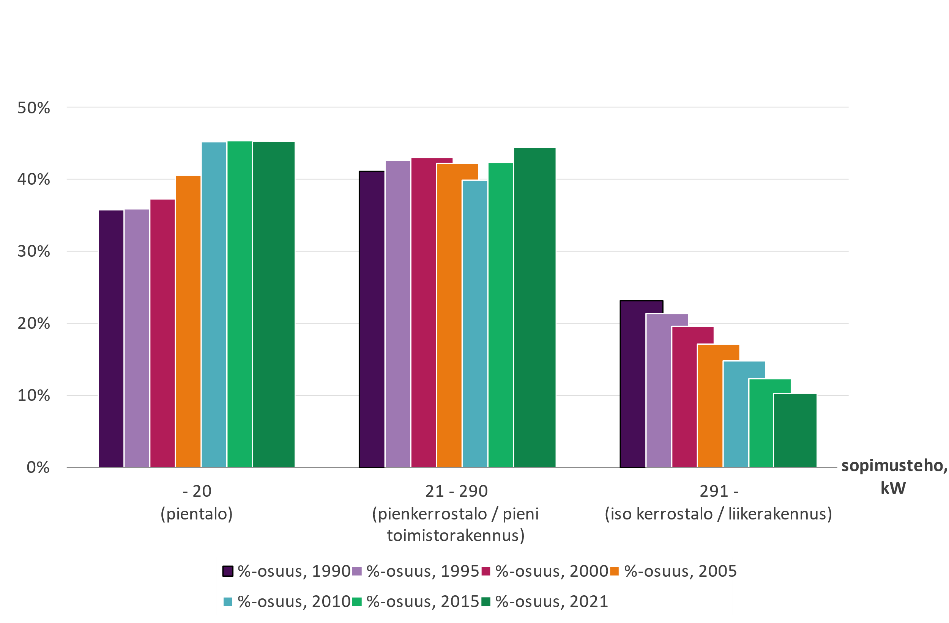
Asiakkaiden osuudet sopimusteholuokittain
Kaukolämpöasiakkaita: 155 000
Noin 115 100 asuintaloasiakasta
3,0 miljoonaa asukasta

Slide 27
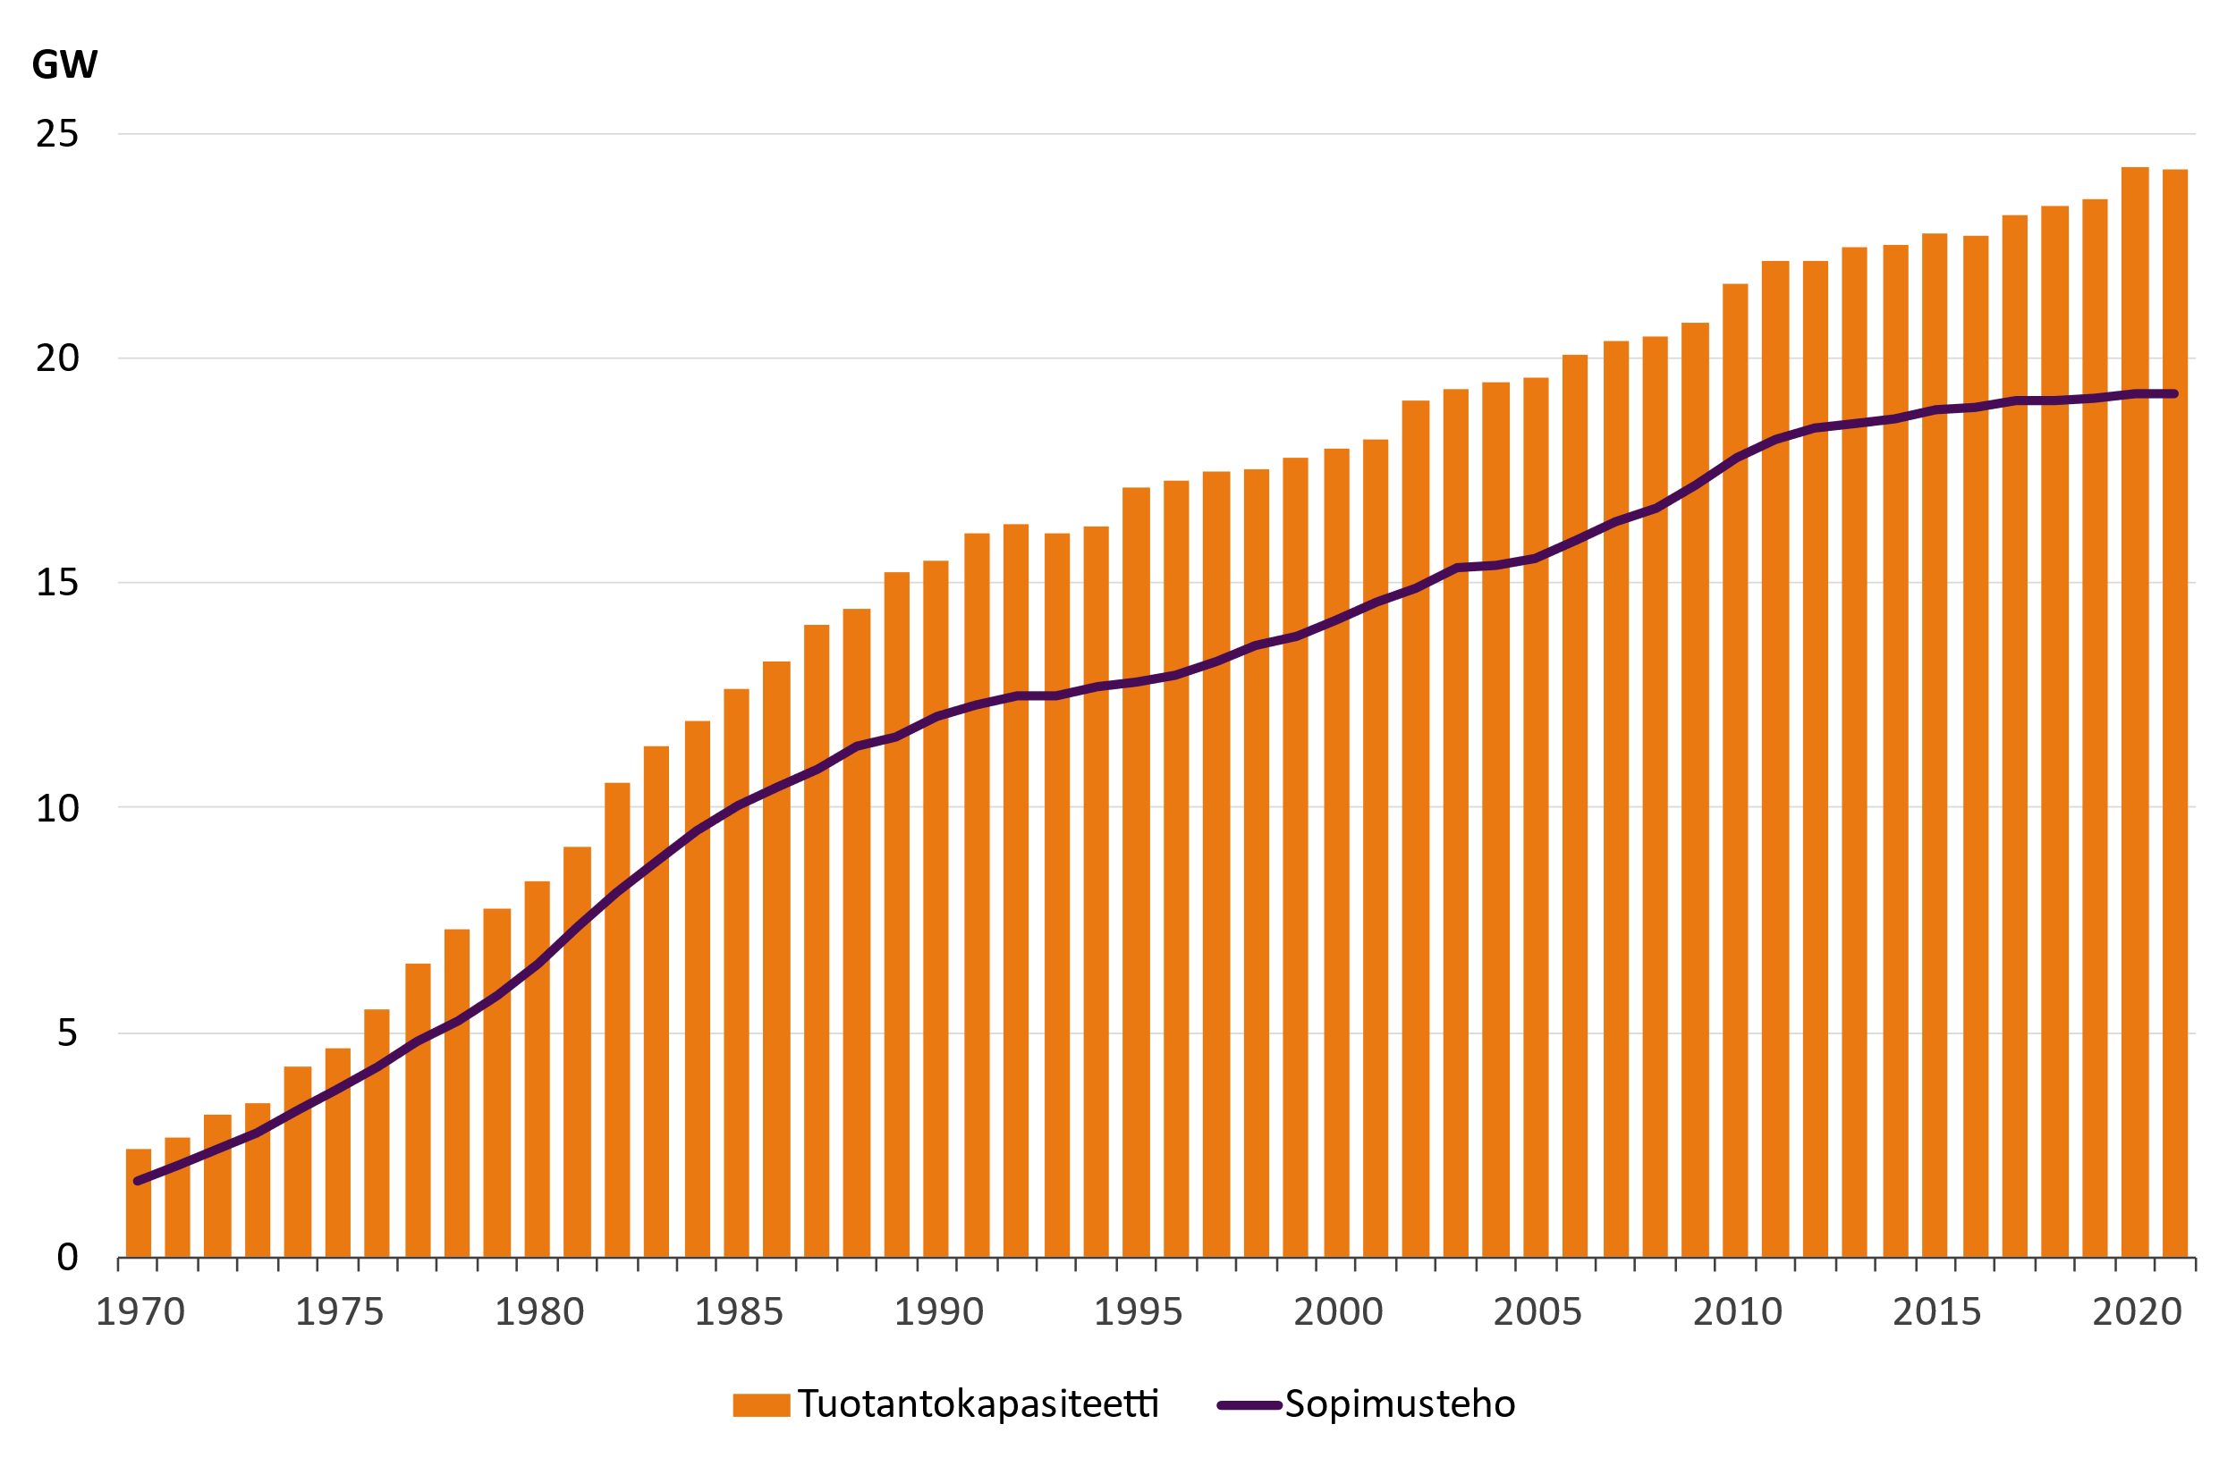
Kaukolämmön tuotantokapasiteetti ja asiakkaiden sopimusteho

Slide 28
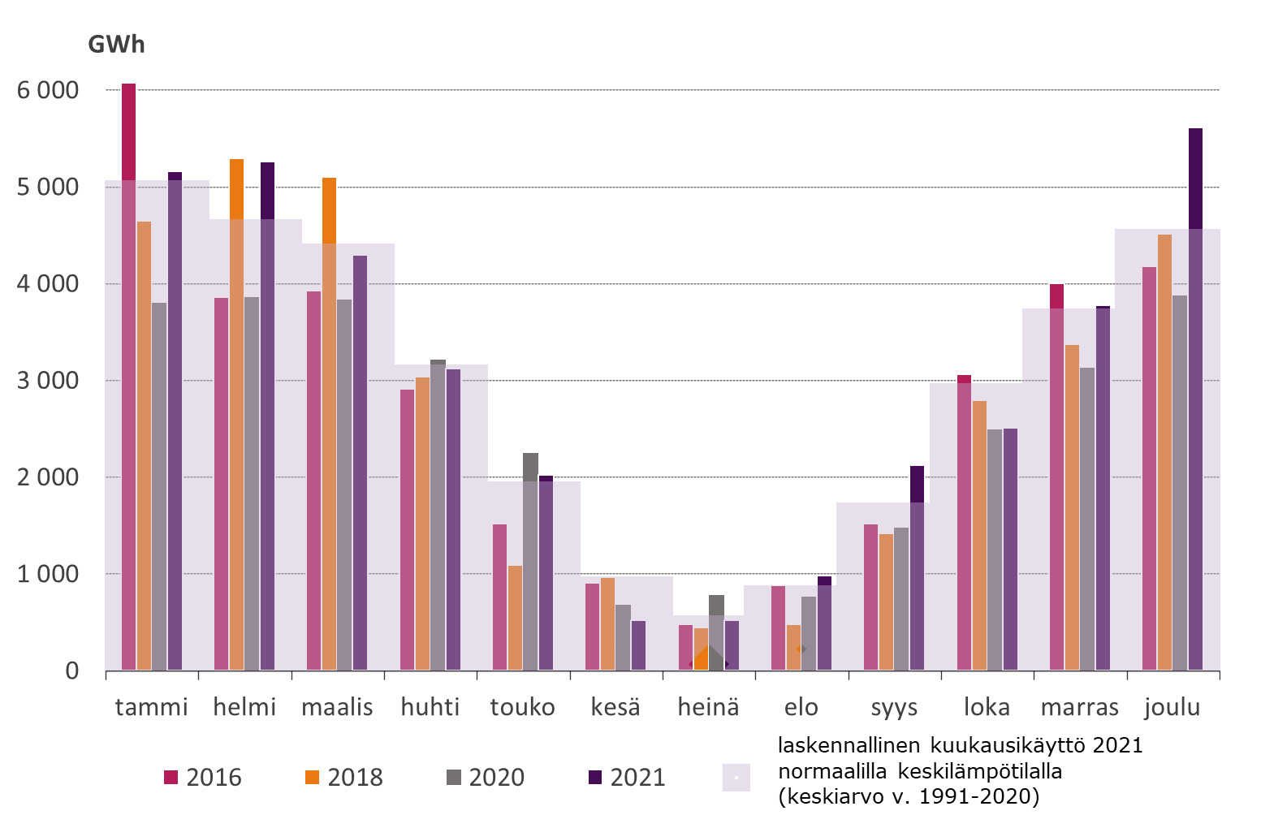
Kaukolämmön arvioitu kulutus kuukausittain
Vuosi 2021 oli noin 0,5 astetta normaalivuotta kylmempi.
Lämmityskuukausista vain maaliskuu ja lokakuu olivat normaalia lämpimämpiä.
Joulukuu oli jopa 5 astetta normaalia kylmempi
kaukolämpöä kului silloin noin 23 prosenttia normaalivuotta enemmän

